Slide 1
Contratti di installazione e manutenzione per impianti industriali di raffreddamento e ventilazione al CERN
Mauro Nonis
Engineering Department / Cooling and Ventilation Group
ILO Day 6 – 7 Giugno 2019

Slide 2
Agenda
Gruppo Cooling and Ventilation del CERN
Strategia contrattuale del gruppo
Qualche esempio.
Possibili futuri contratti

Slide 3
Il gruppo Cooling and Ventilation

Slide 4
Cooling and Ventilation Group: mandato
Operazione e manutenzione degli impianti di raffreddamento ad acqua, aria compressa e ventilazione nelle aree tecniche (per acceleratori, esperimenti, centro di calcolo) e impianti speciali per raffreddamento rivelatori:
  miglioramento continuo della affidabilità e diponibilità degli impianti,
  metodi,
  riduzione costi.
Gestione Progetti:
  Design e costruzione di nuovi impianti,
  Upgrade, modifiche di impianti esistenti,
  Consolidamento di vecchi impianti.
Simulazione tramite CFD dei sistemi di raffreddamento

Slide 5
Cooling and Ventilation Group Organizzazione
Group Leader
M. Nonis
Injectors
S. Deleval
Design Office, Works
Y. Body
GEM
G. Peon
Detector Cooling
O. Crespo Lopez
Projects
M. Battistin
R. Barillère
Controls
Conduzione, manutenzione impianti, lavori su iniettori di LHC e campus
Ufficio tecnico
CMMS, sistemi elettrici, magazzini, metodi
Conduzione, manutenzione impianti, lavori per LHC e rivelatori
Progettazione, appalti, costruzione impianti, CFD
Sistemi di controllo, hardware

Slide 6
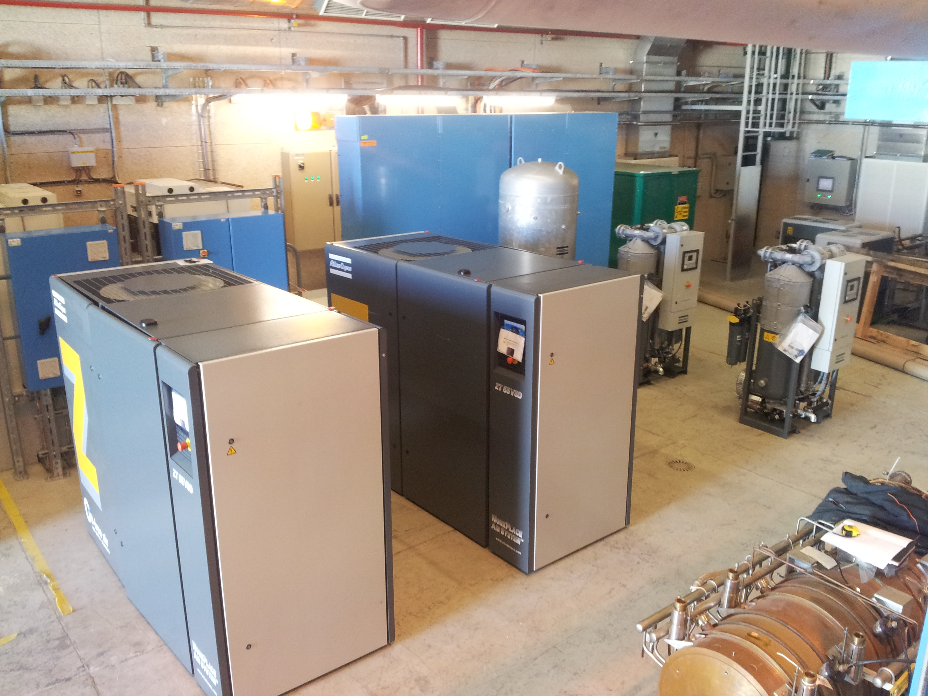
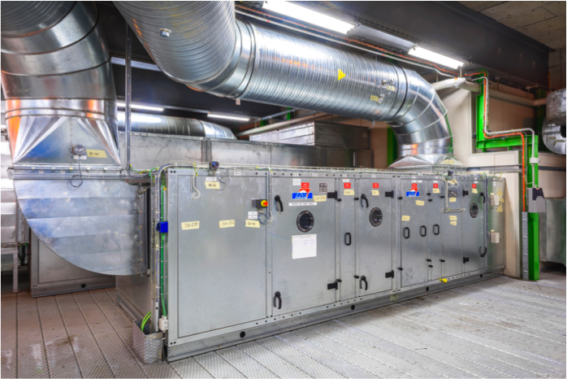
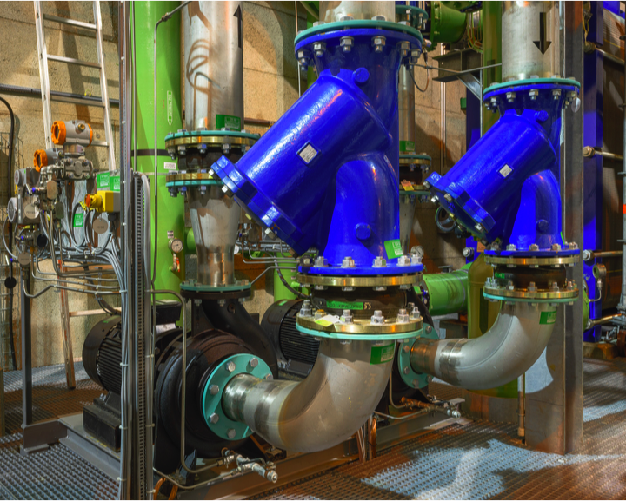
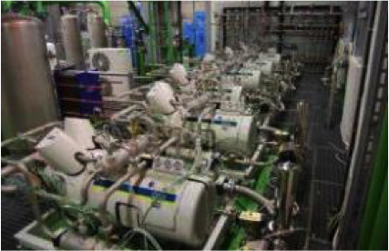
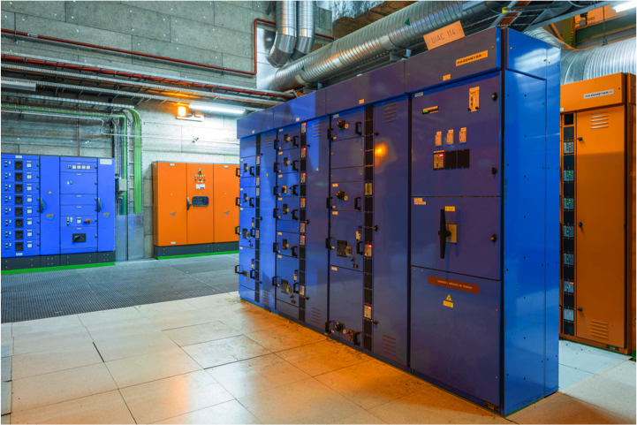
Tipologia di impianti
    Impianti di produzione e distribuzione aria compressa.
    Ventilazione, condizionamento aree sotterranee e edifici legati agli acceleratori:
    Caverne, tunnel;
    Hall industriali, sale controllo, laboratori, sale bianche.
    Raffreddamento ad acqua (acceleratori, zone sperimentali, centri di calcolo, laboratori……);
    Distribuzione acqua potabile e reti antincendio;
    Sistemi pompaggio acque di scarico.
    Impianti di raffreddamento specifici per rivelatori nelle zone sperimentali.
    Quadri elettrici di potenza e di controllo.

Slide 7
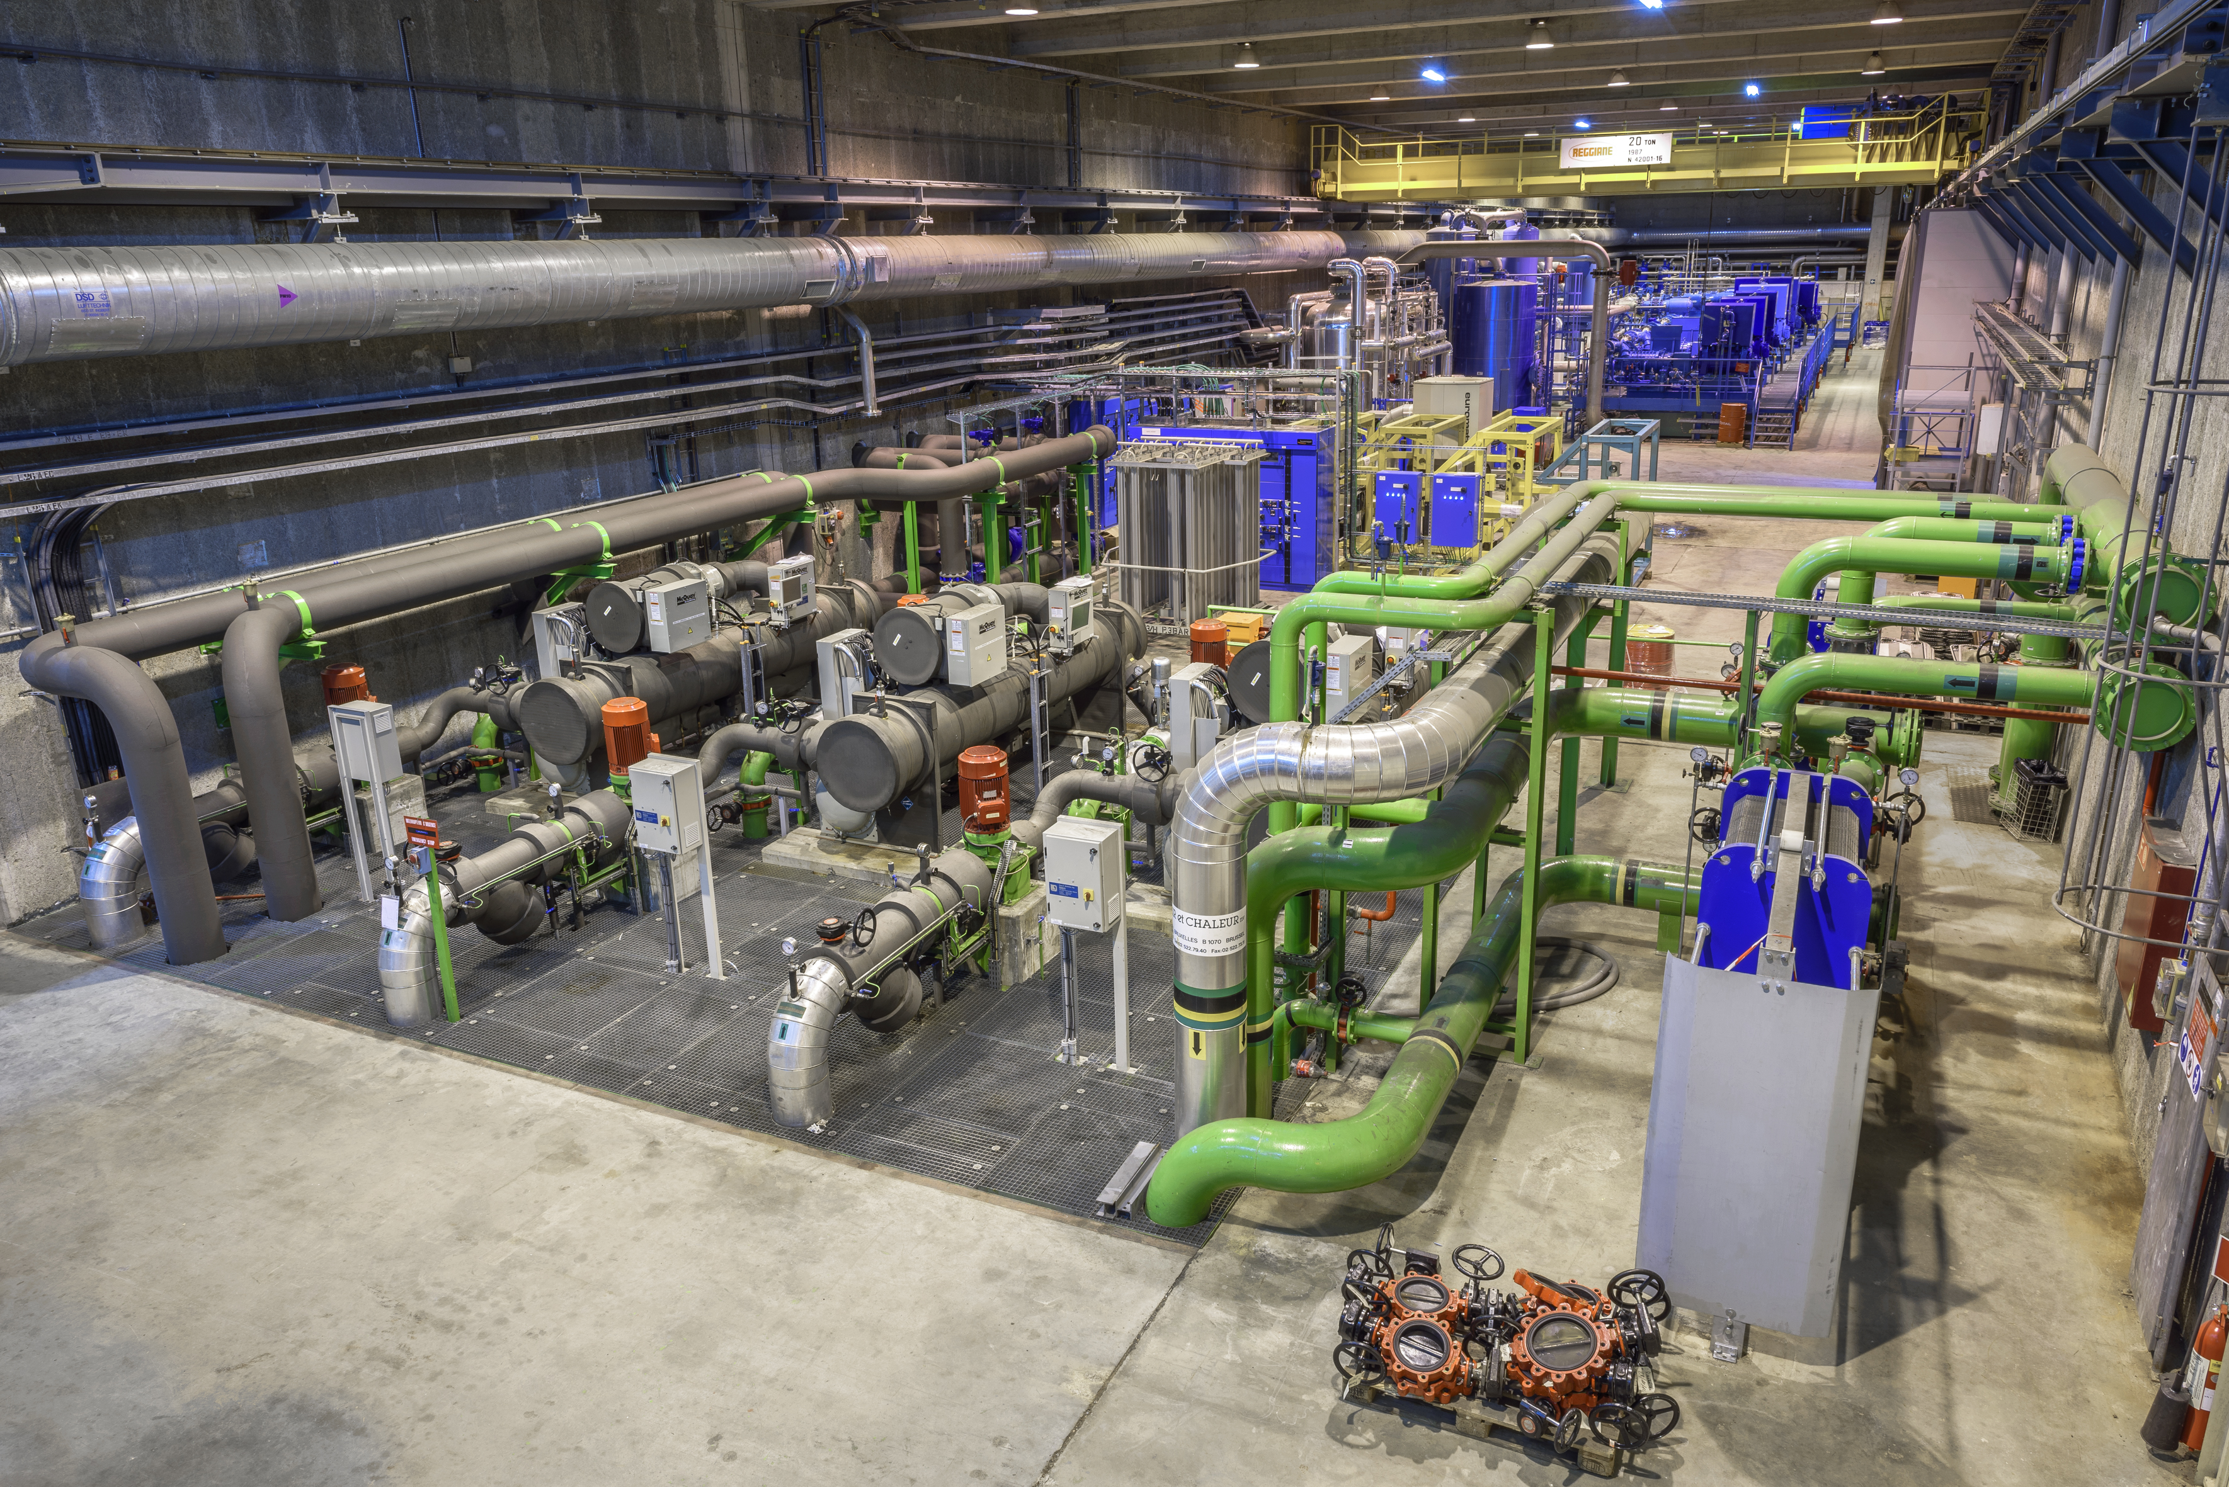
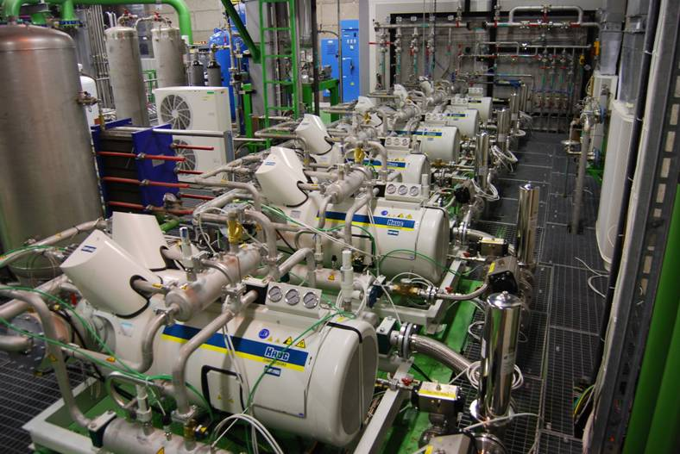
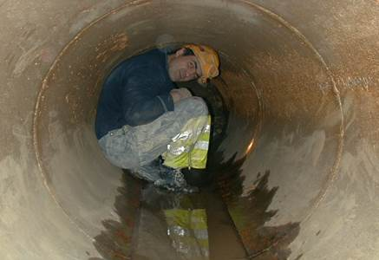
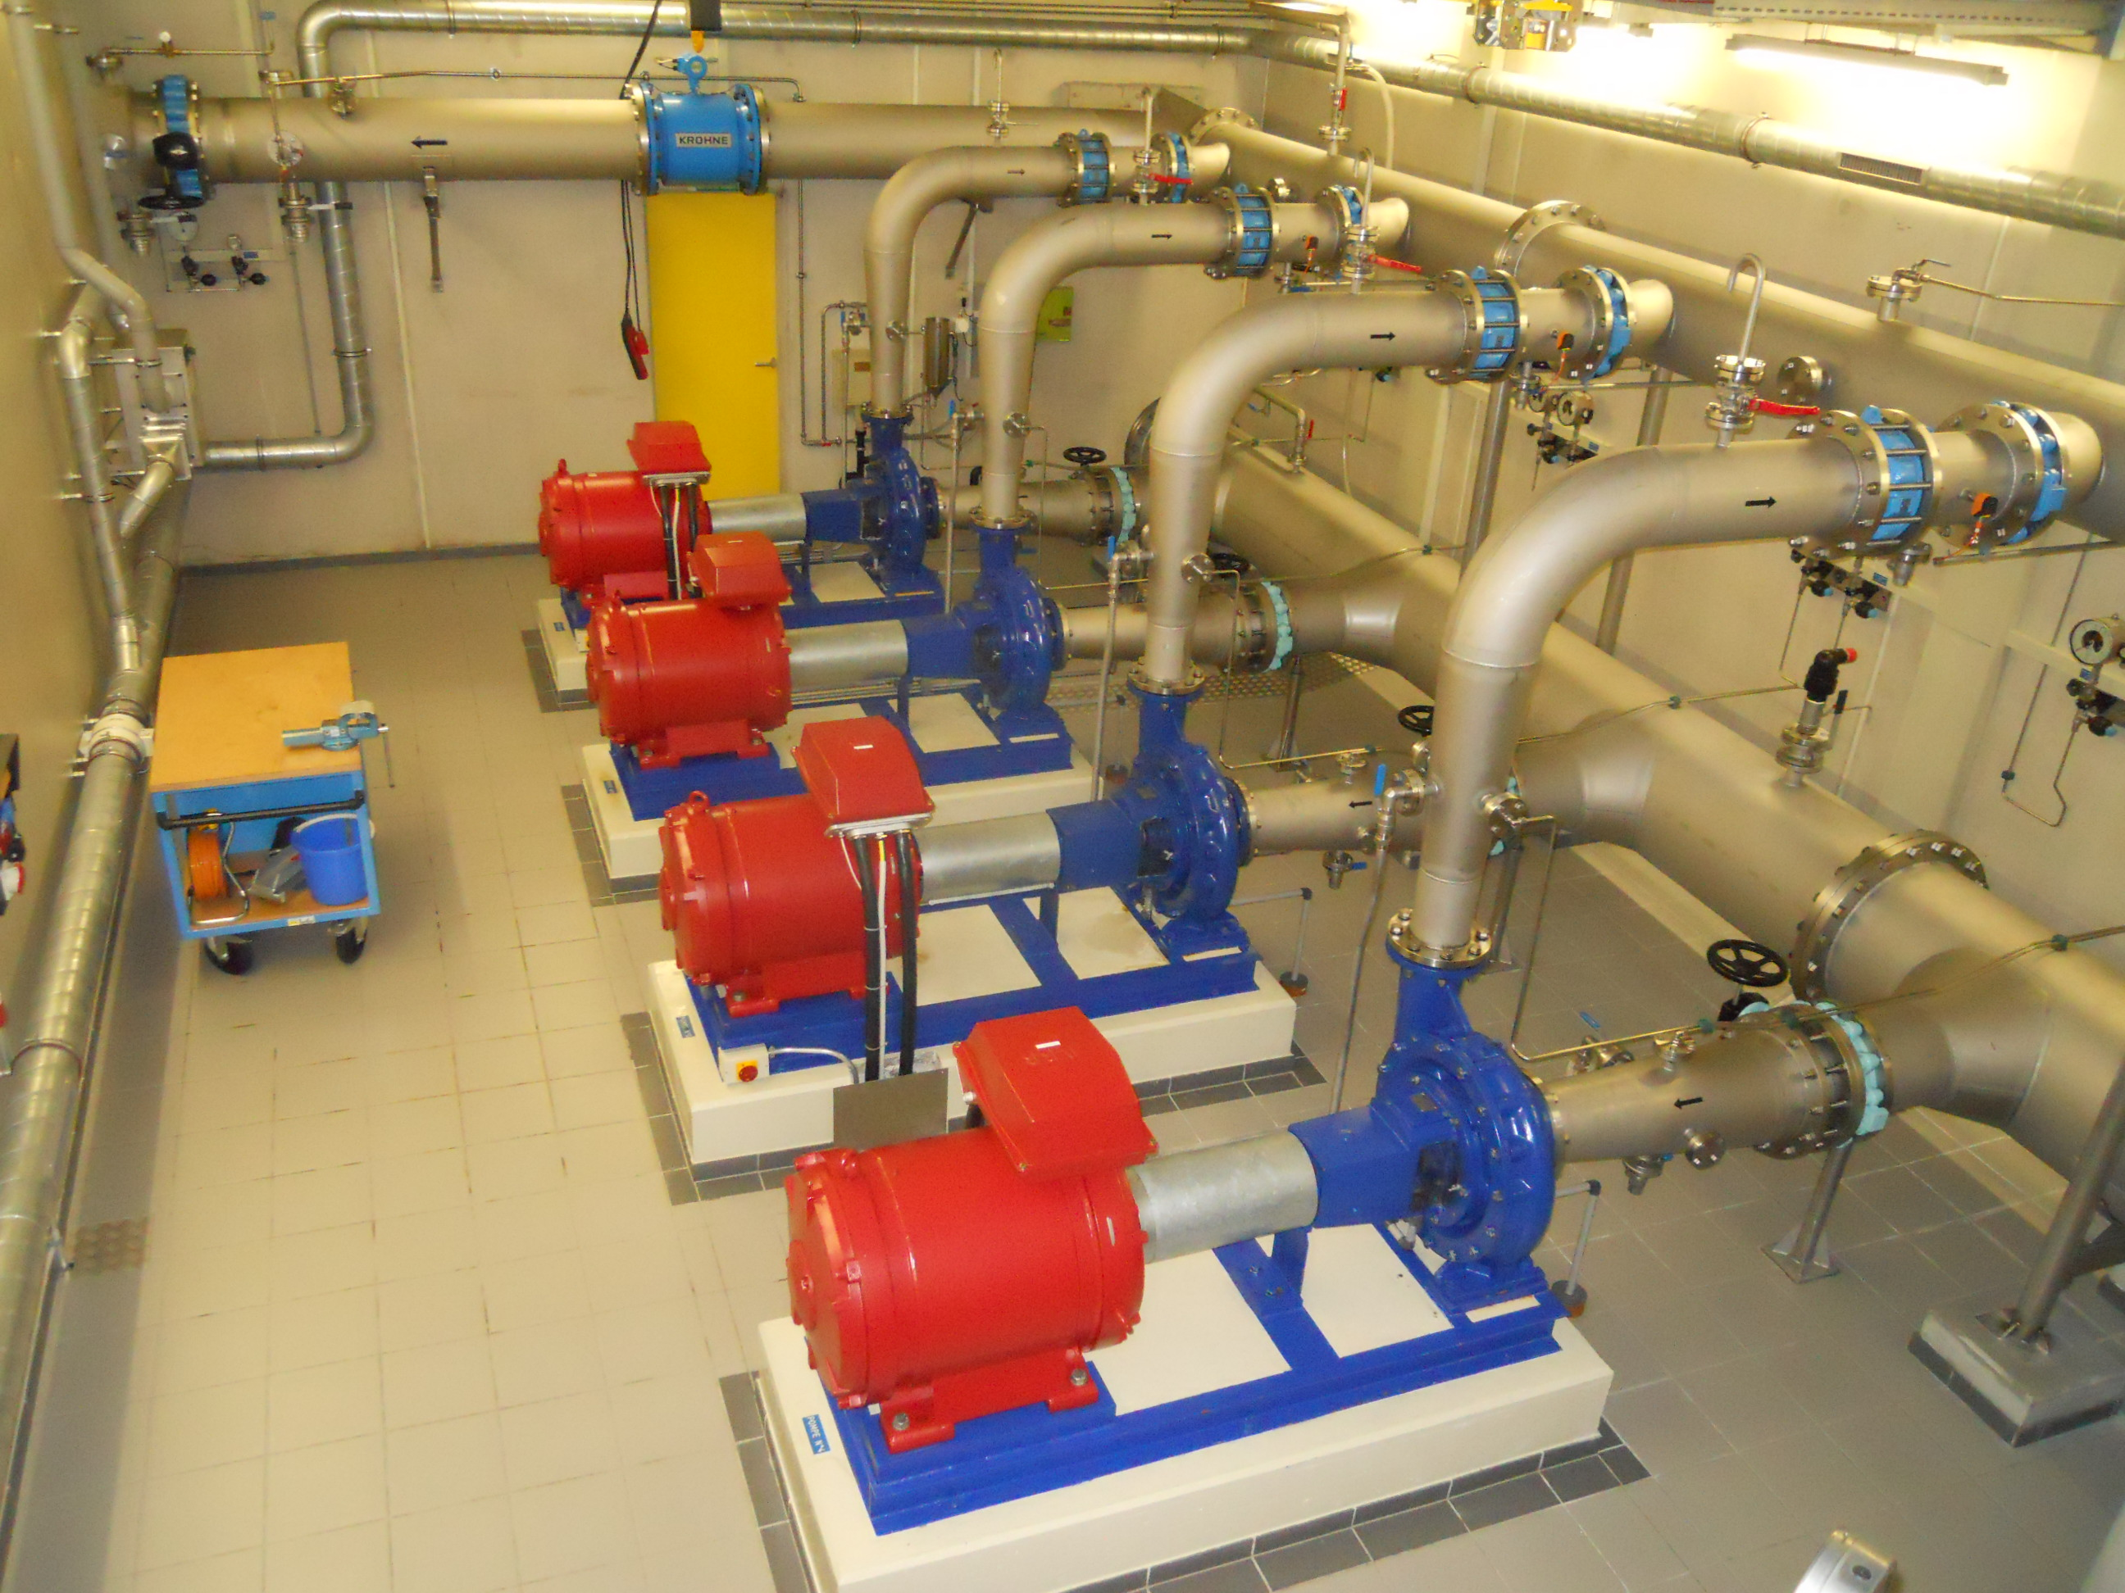
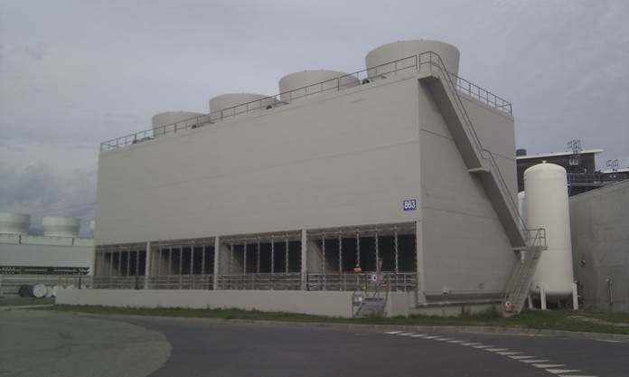
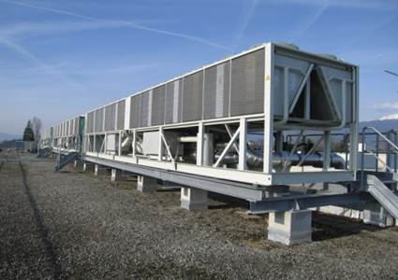
Impianti raffreddamento
Torri raffreddamento (480 MW) Stazioni acqua ghiacciata 6-12ºC (83 MW) Stazioni raffreddamento (acqua industriale, demineralizzata, C₃F₈, C₆F₁₄) Tubazioni Rete distribuzione acqua: 3 stazioni principali Consumo città 25’000 abitanti, 6% Cantone Ginevra | 27 41 150 800 km 5'400 m³/h

Slide 8
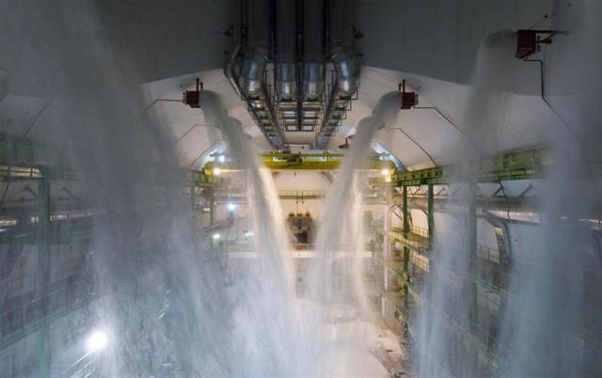
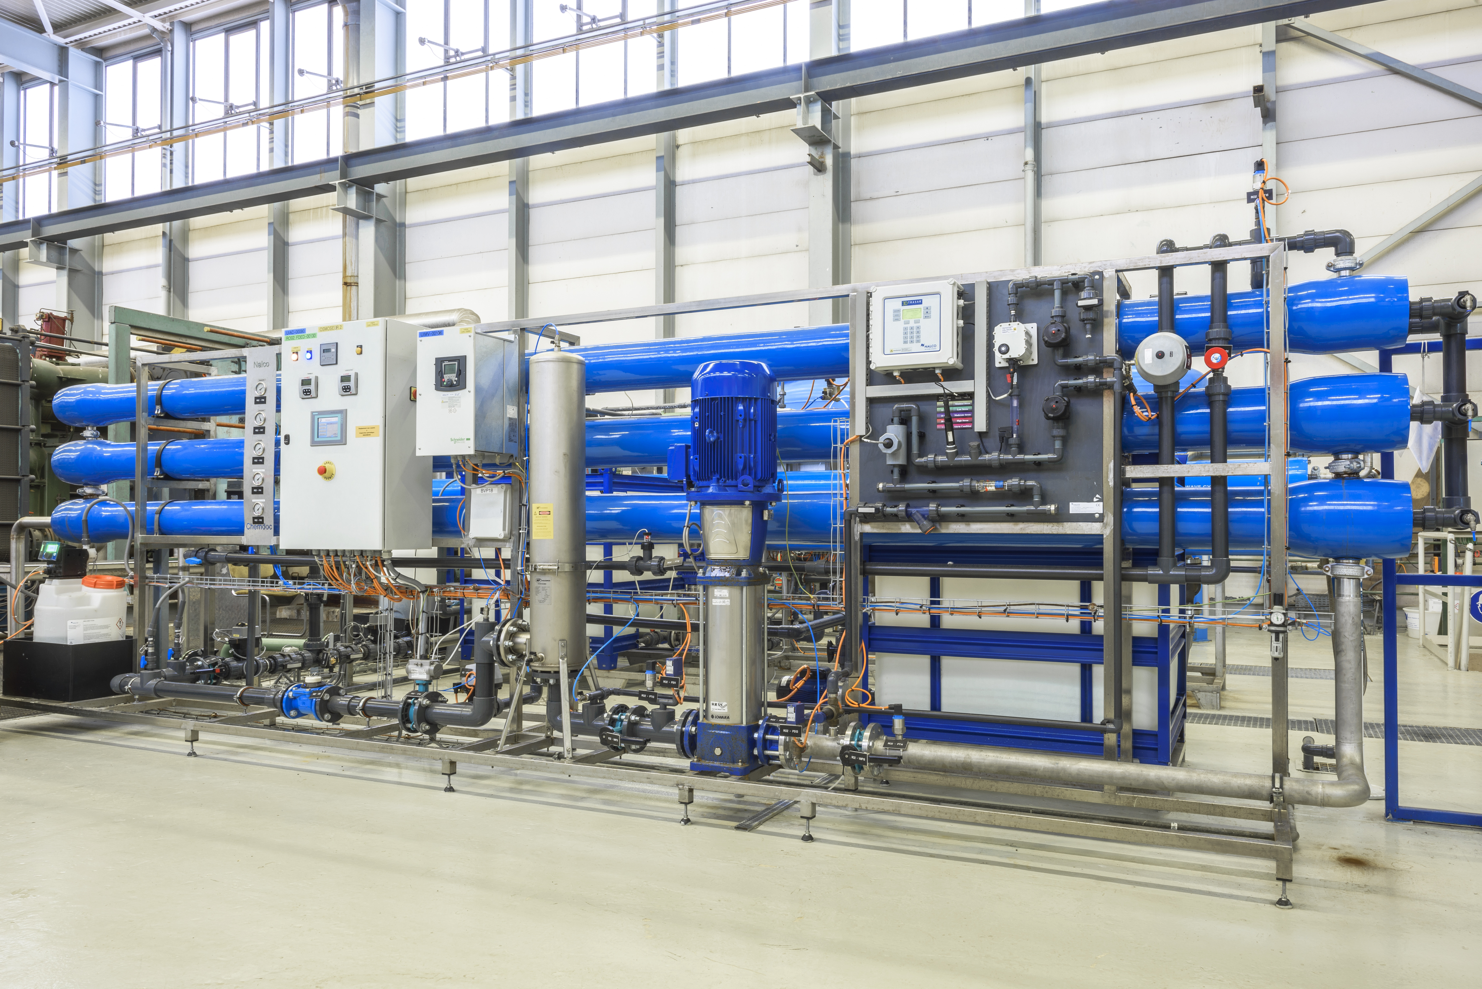
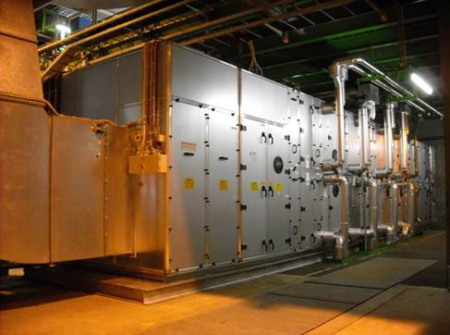
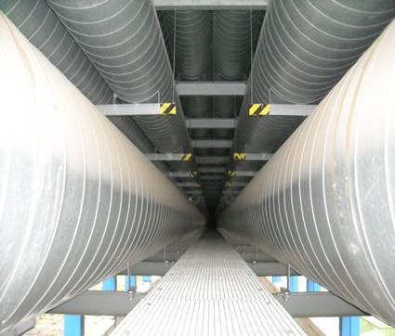
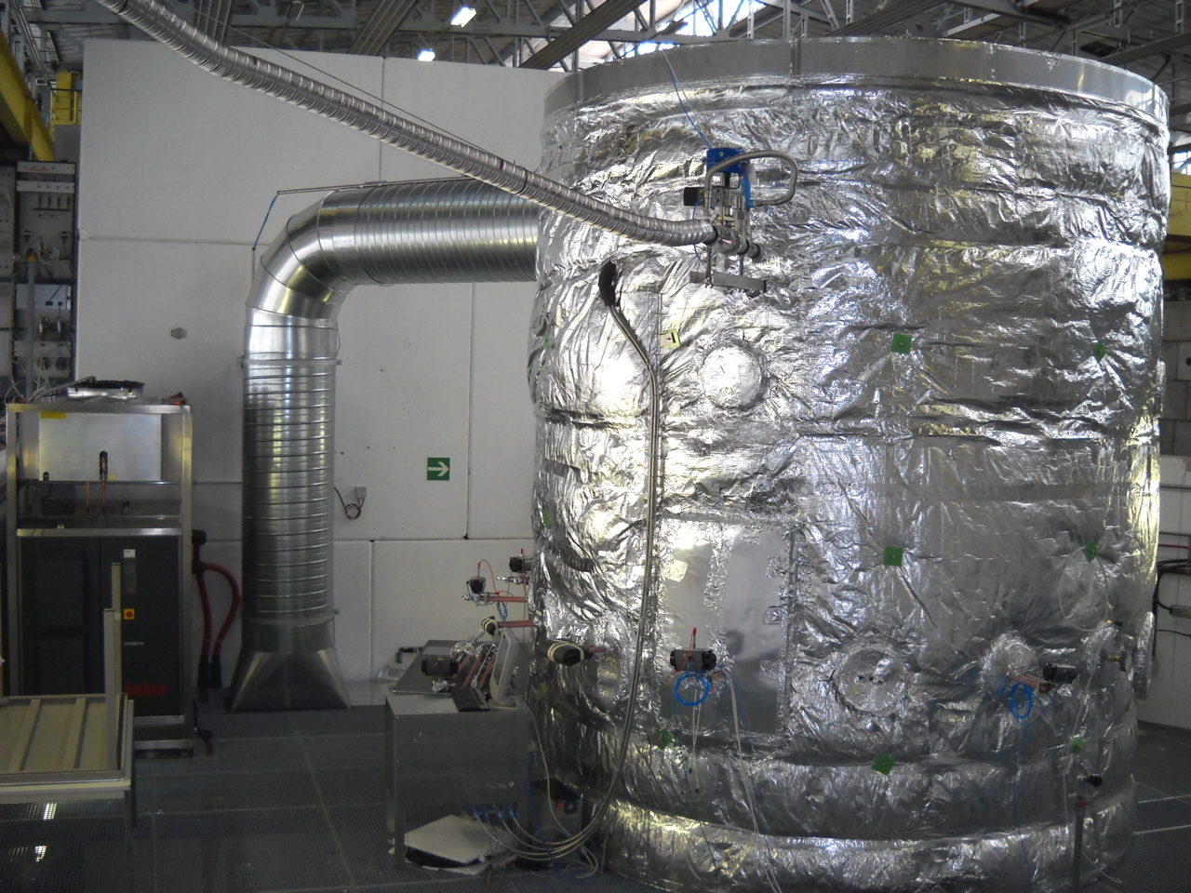
Impianti ventilazione, distribuzione fluidi
Ventilazione, condizionamento, riscaldamento Antincendio Aria compressa Produzione acqua demineralizzata | >1’500 unità da 2’000 a 120’000 m³/h per unità 800 punti 14 stazioni rete distribuzione 200 km 20 m³/h - 0.1 μS/cm

Slide 9
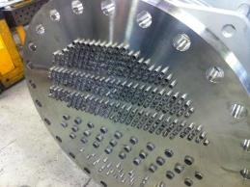
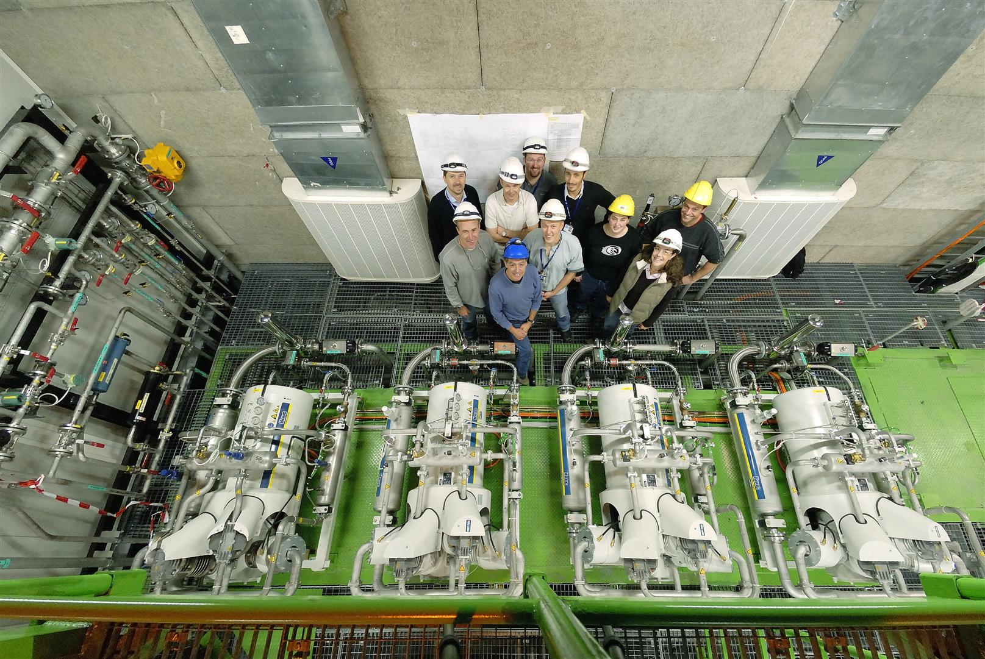
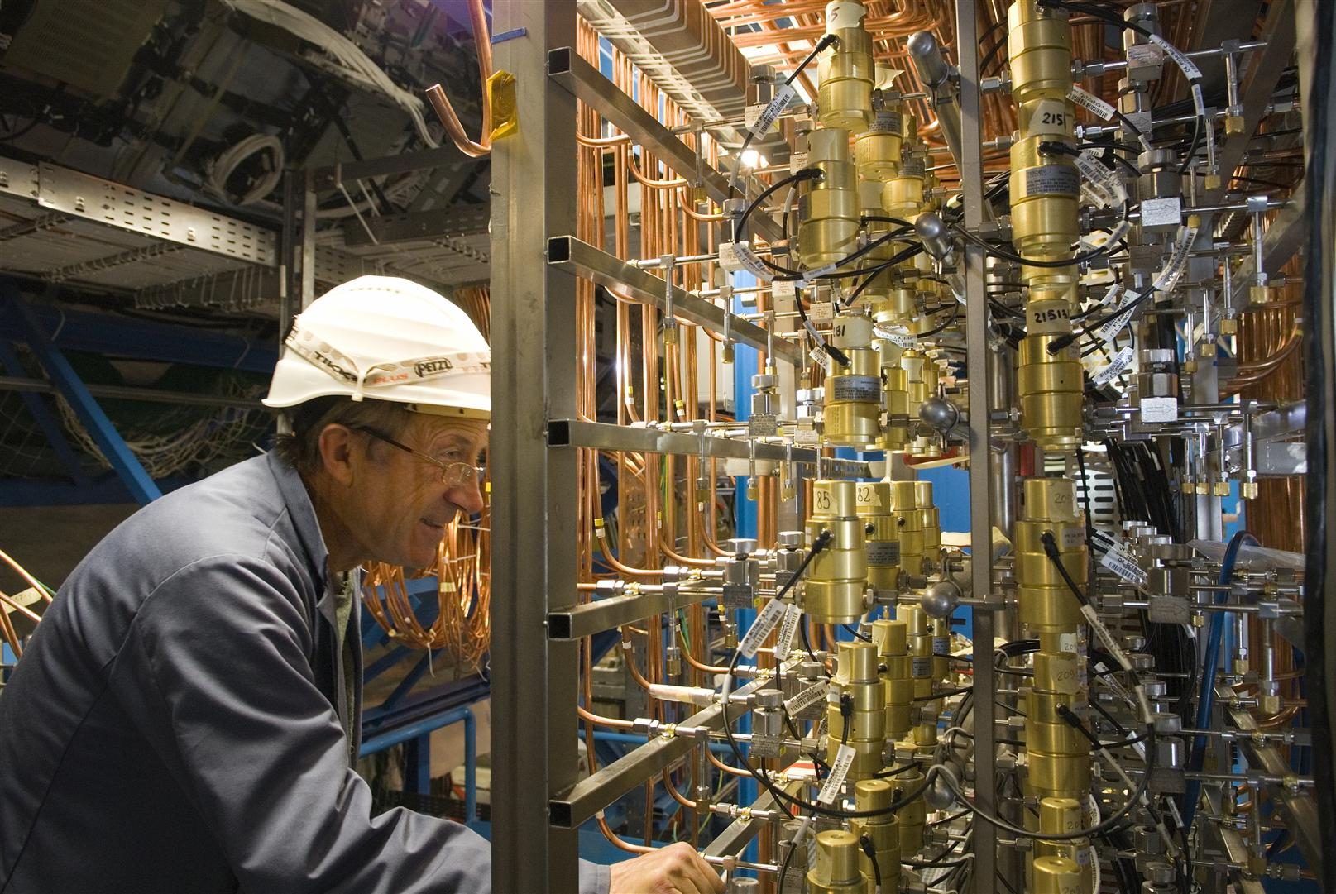
Raffreddamento rivelatori
30 impianti per ATLAS-CMS-ALICE-LHCb-TOTEM
-70 ÷ +20 °C / 0.2÷90 bar
Acqua o perfluorocarburi (PFC)
Resistenza alle radiazioni – Dielettricità – compatibilità materiali

Slide 10
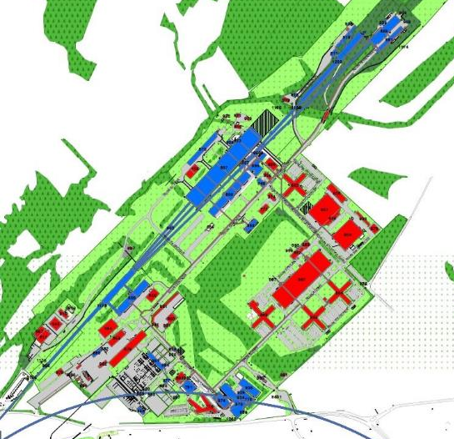
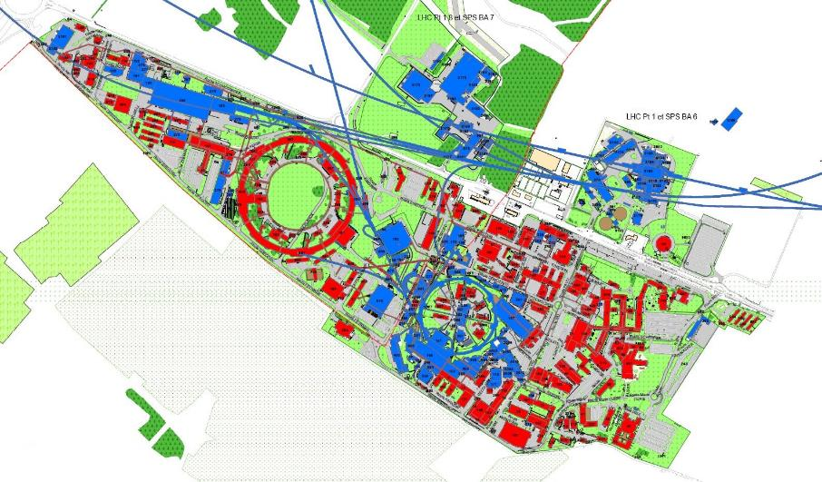
Edifici sotto responsabilità CV - Meyrin
Meyrin : 131 edifici - 25 baracche
Prevessin: 45 edifici - 24 baracche
Siti LHC & SPS: 220 edifici - 116 baracche

Slide 11
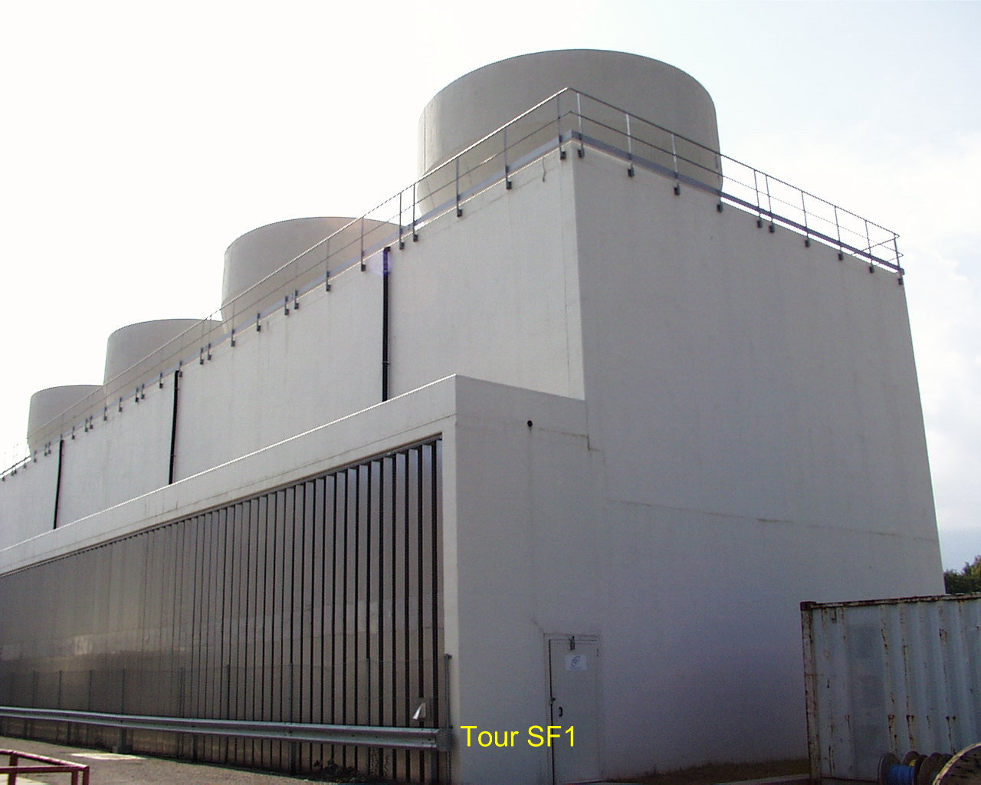
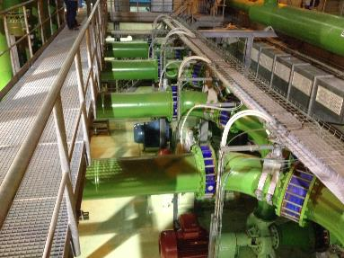
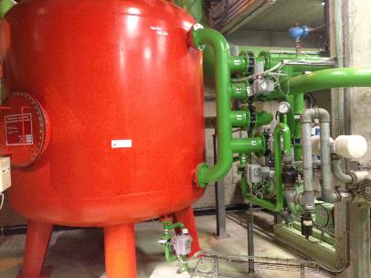
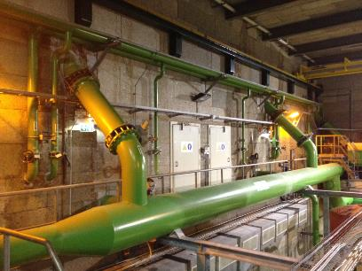
SF – Torri di raffreddamento

Slide 12
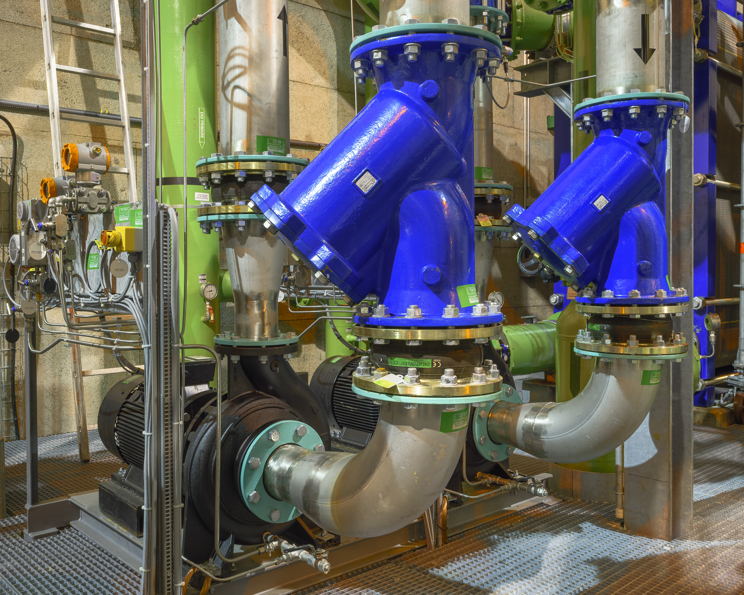
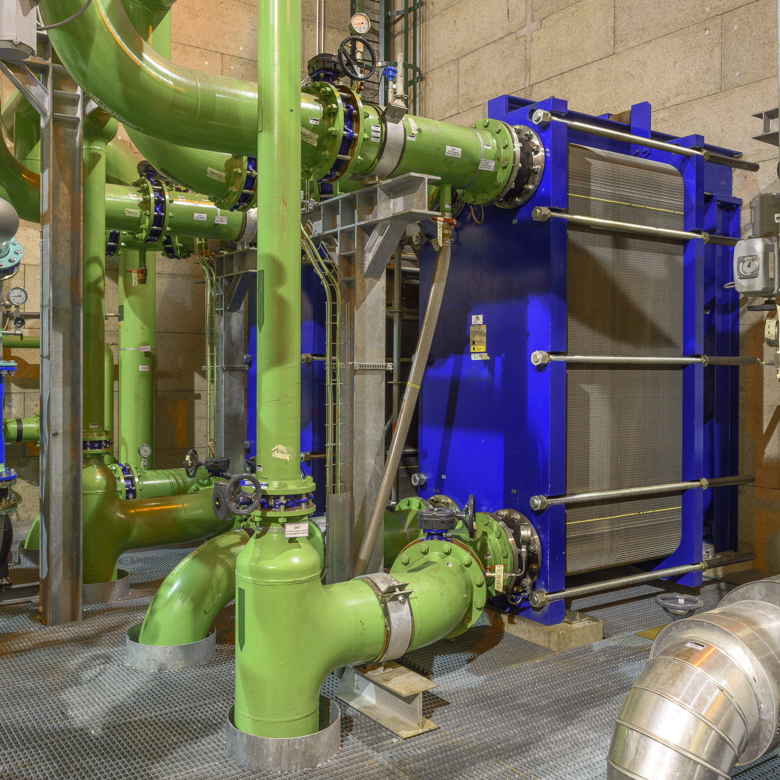
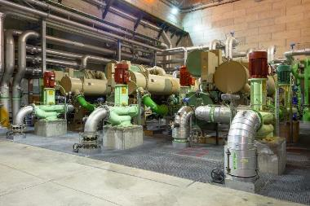
SU – Produzione acqua gelata

Slide 13
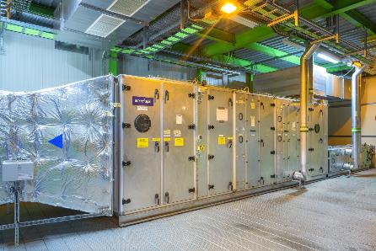
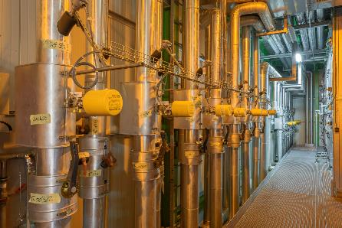
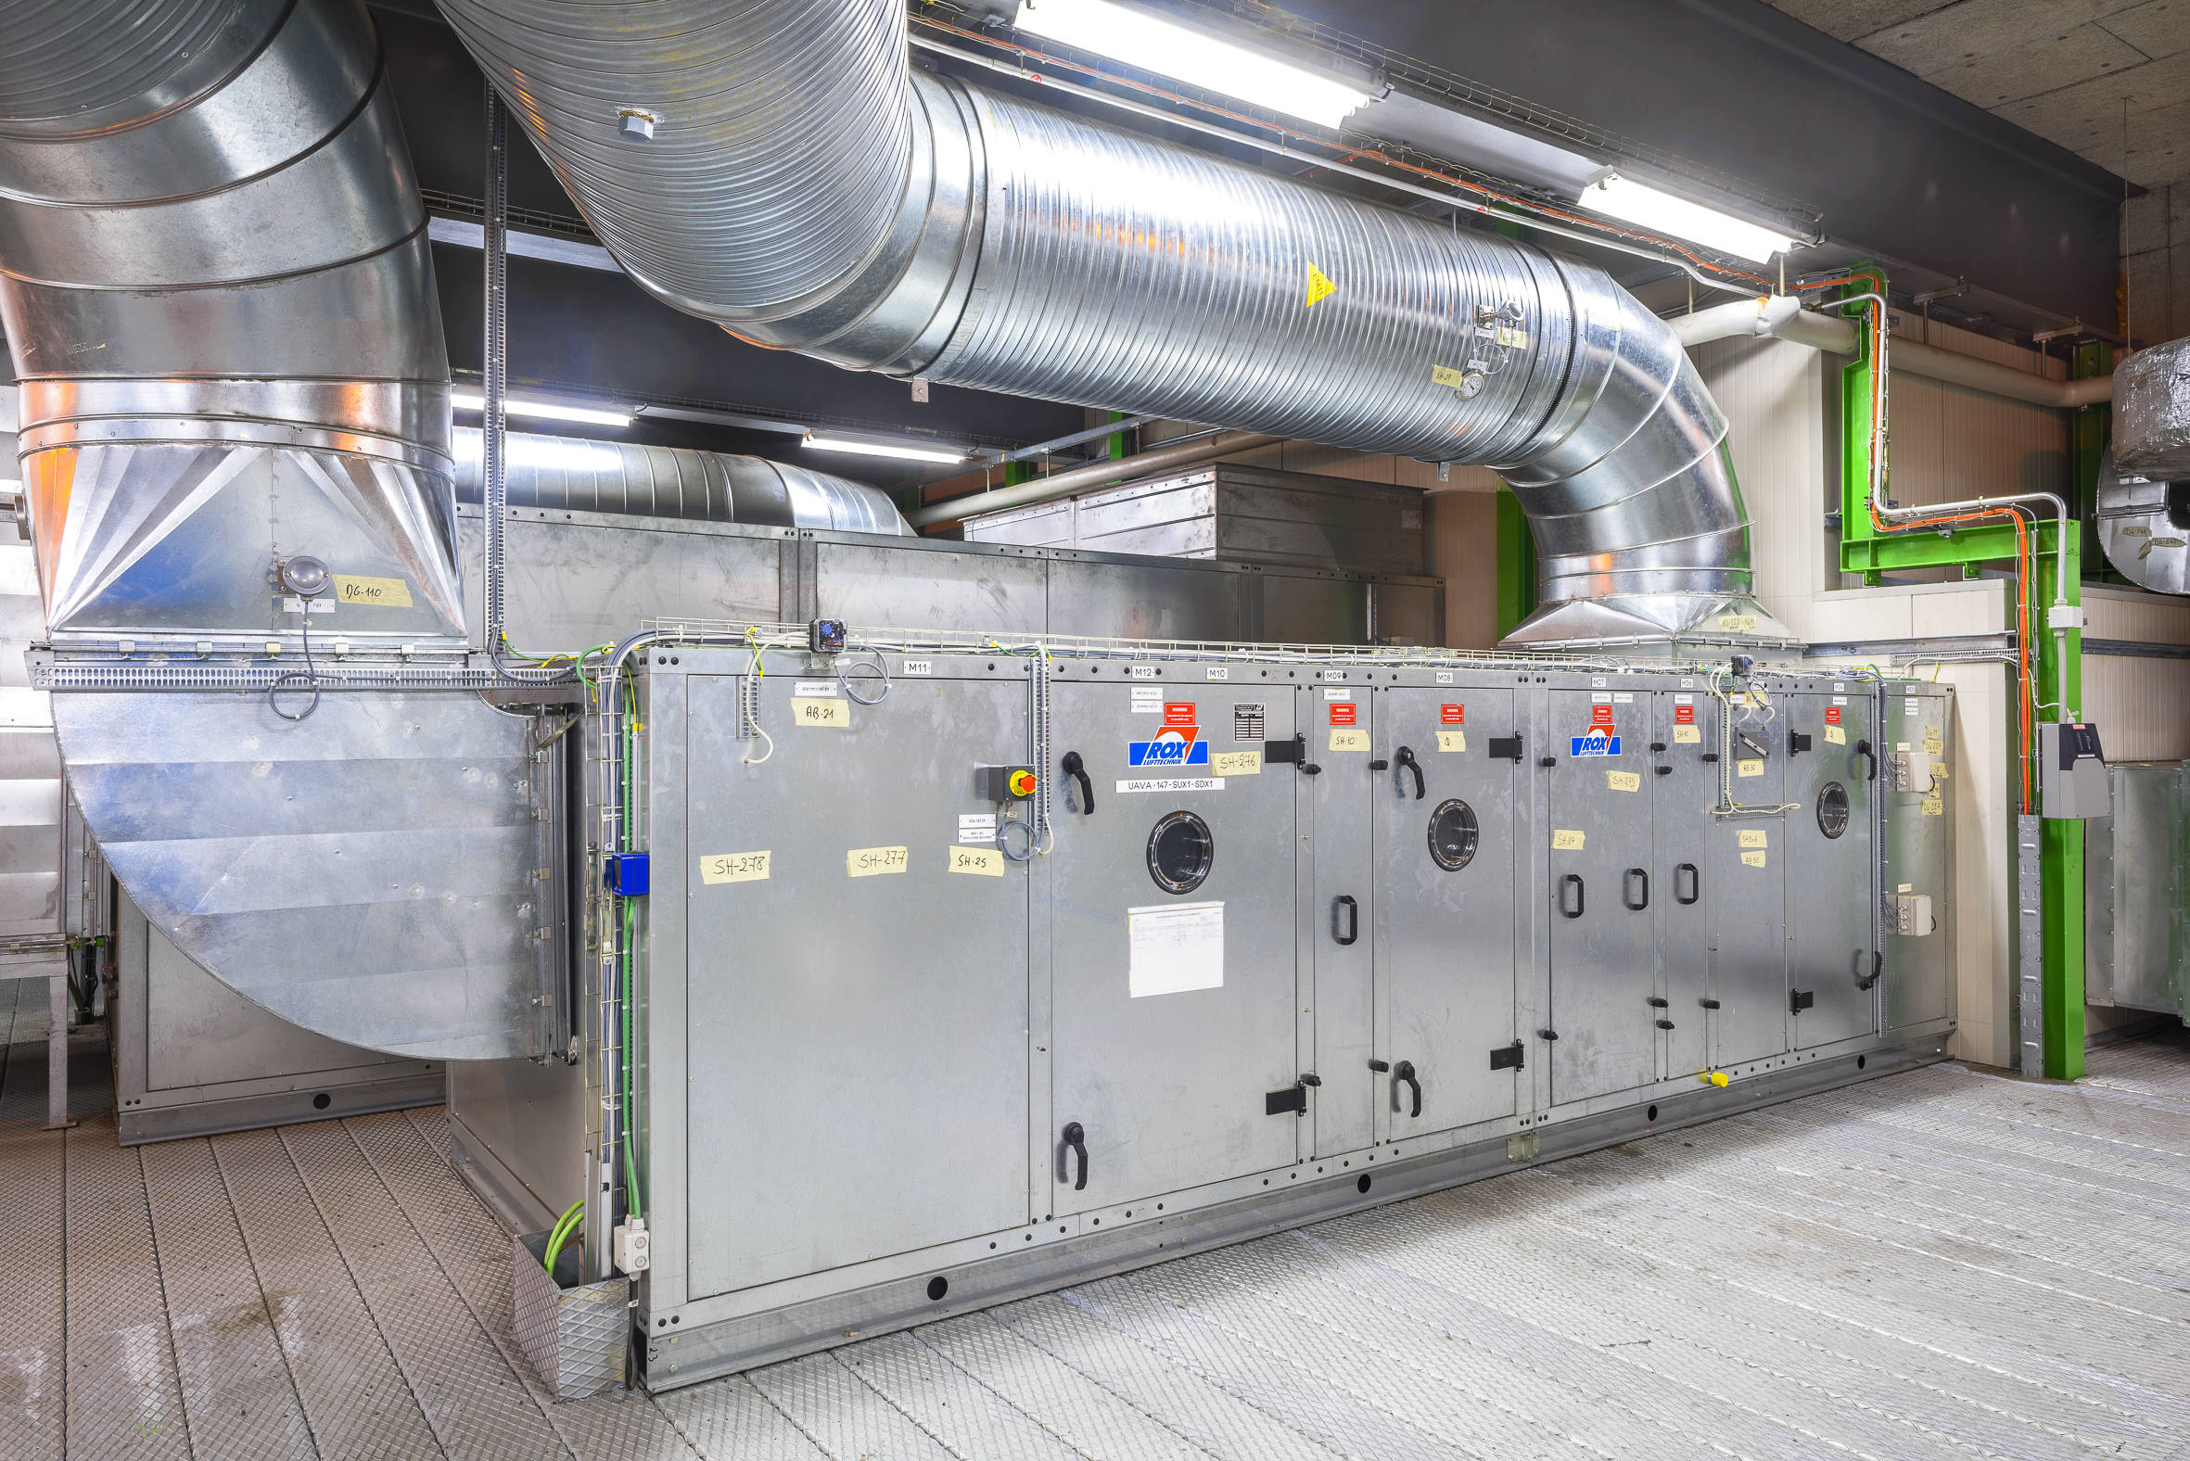
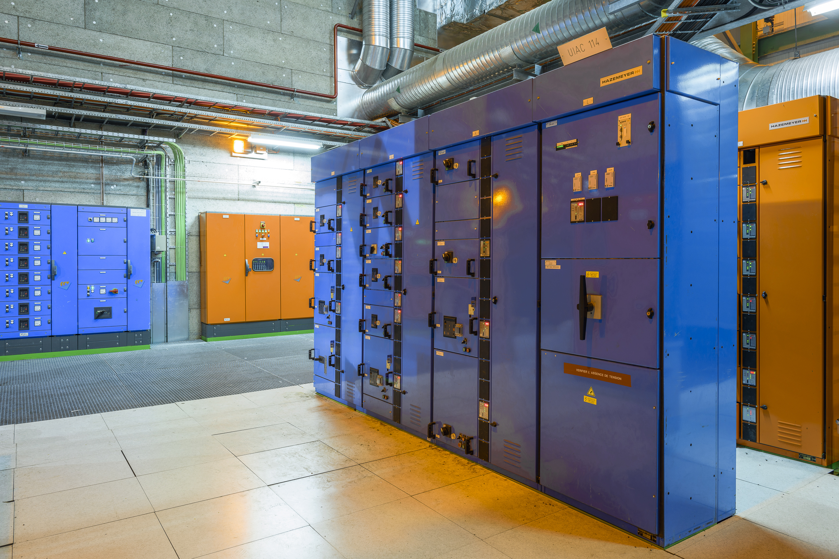
SU – sistemi di ventilazione

Slide 14
Strategia contrattuale

Slide 15
Strategia contrattuale del Gruppo CV
Supporto industriale:
  Durata media 5 anni (2017, 2018 e 2019), estendibili fino a 7 (3+1+1+1+1)
  Richiesta presenza personale fisso in zona (4 – 40 persone)
  Manutenzione & operazione impianti (2 contratti), trattamento acqua
    Servizio intervento entro 24 ore
  Prossima gara d’appalto: trattamento acqua (prob.) 2022
  Piccoli lavori (1-50 kEuro) di tubazioni rinnovo 2021 – circa 1.5 Meuro/anno
  Prossima gara d’appalto piccoli lavori 2021
Progetti nuovi impianti
  2 contratti sistemi di cooling aggiudicati dicembre 2016 – circa 1.5 Meuro/anno
  2 contratti sistemi di ventilazione aggiudicati dicembre 2016- circa 1.5 Meuro/anno
  Prossime gare d’appalto : 2 contratti installazione 2020
Progetti nuovi impianti o componenti specifici
  Gare dedicate -> MS+IT ( es. High Luminosity LHC)

Slide 16
Oggetto dei contratti installazione, ordini
Nuovi impianti, modifiche impianti esistenti (upgrade, ristrutturazione):
  progettazione di dettaglio, fornitura materiale, installazione, test, start up, redazione dossier tecnico.
Modifica parziale di impianti (ampliamenti, nuove utenze..):
  fornitura materiale, installazione, test, redazione dossier tecnico.
Fornitura materiale, pezzi ricambio, componenti specifici

Slide 17
Qualche esempio

Slide 18
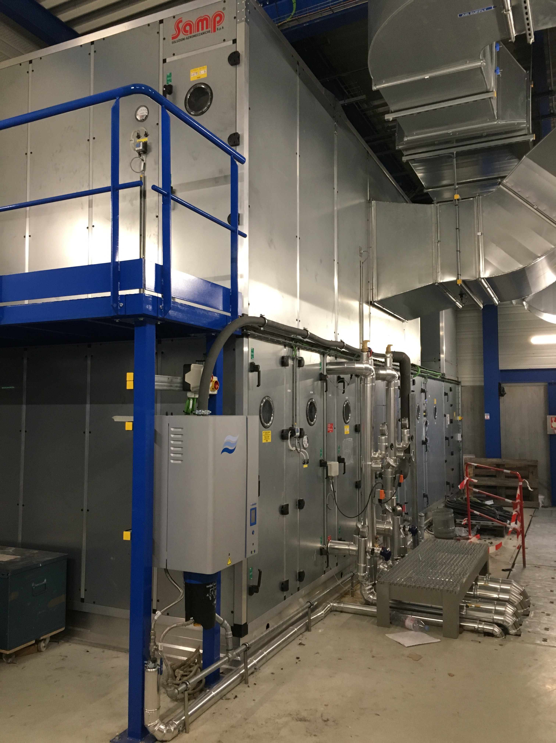
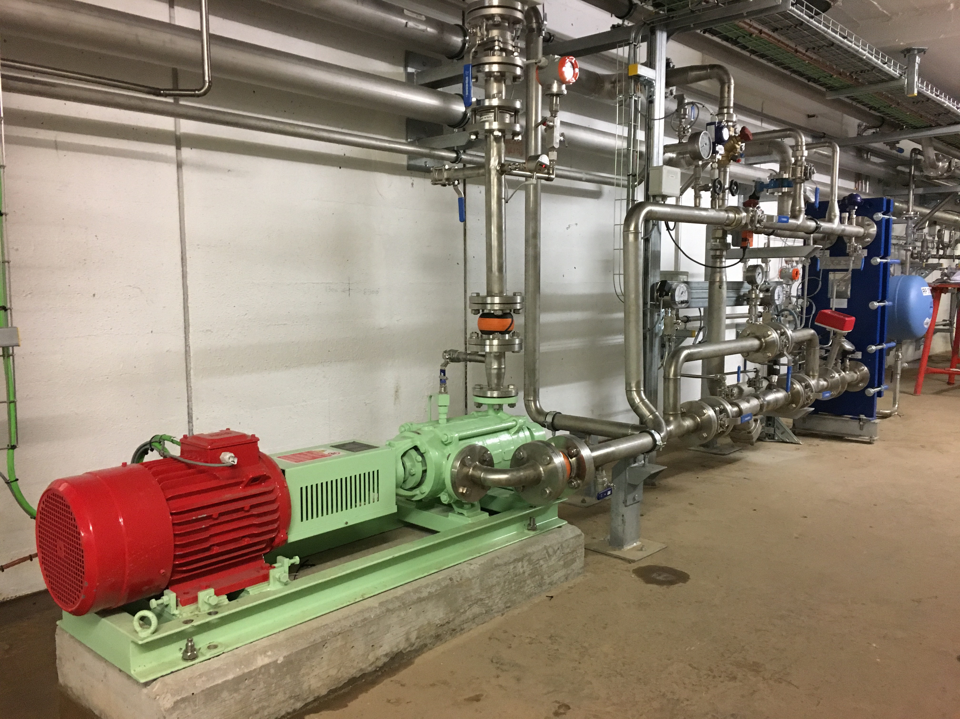
Edificio 311: Test magneti (900 kEUR)
Condizionamento della Hall sperimentale
Unitá trattamento aria 25’000 m³/h
21±1.5°C tutto l’anno
Umiditá controllata
Raffreddamento magneti e convertitori di potenza:
Acqua demineralizzata (< 0.5 µS/cm)
26°C / 51°C
Scambiatori piastre 315 kW + 85 kW
Pompa circuito magneti 13 m³/h @ 220 m
Filtri 100 µm
Armadio controllo/potenza - VFD
Strumentazione (portata, temp., conducibilitá, pressione)

Slide 19
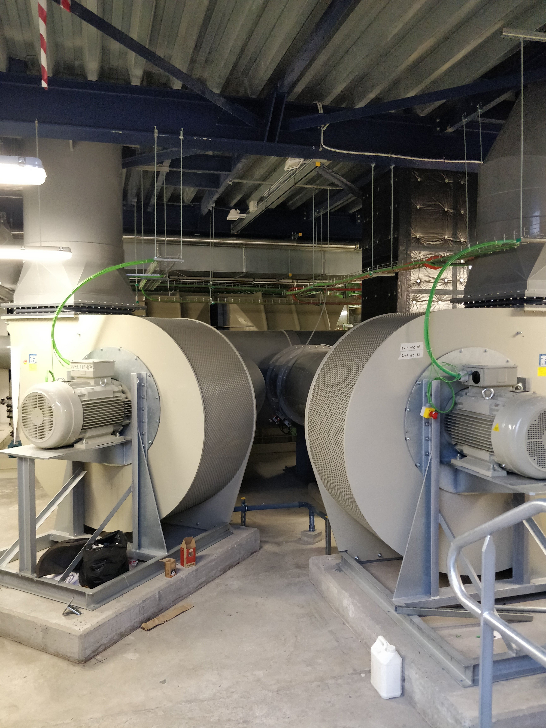
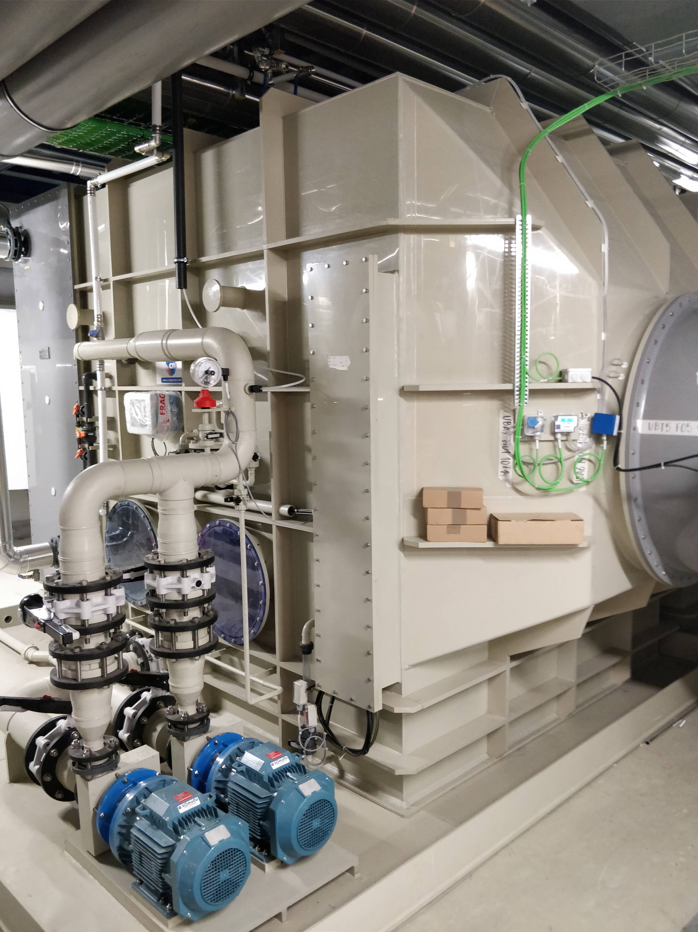
Edificio 107: Atelier chimico (6’000 kEUR)
HVAC
  8 unitá di trattamento aria, 150’000 m³/h
  Produzione e distribuzione acqua refrigerata 6/12°C (1’100 kW)
  Produzione e distribuzione acqua calda 37/45°C (2’100 kW)
Estrazione e trattamento aria di processo
  4 circuiti di estrazione (cianuri, acidi/alcalini, solventi, generali)
  Prevalenze fino a 2’200 Pa
  100’000 m³/h di aria estratta (con recupero di calore)
  2 scrubbers per estrazioni processo acidi/alcalini, 80’000 m³/h
  1 scrubber per estrazioni processo cianuri, 9’000 m³/h
  Filtrazione carboni attivi per estrazioni processo solventi (ventilatori ATEX)

Slide 20
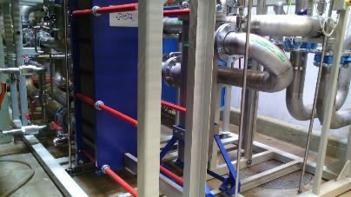
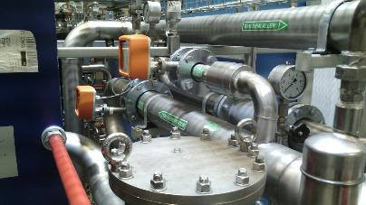
Stazione BAF3: 850 kW (150 kEUR)
Primario: acqua torri
25°C / 35°C
Secondario: acqua demineralizzata
Conduttività < 0.5 µS/cm
27°C / 37°C
Scambiatore piastre 850 kW
Pompa 90 m³/h @ 65 m
Motore 22 kW @ 3000 rpm
Filtro 100 µm
Valvole pneumatiche
Armadio controllo/potenza - VFD
Strumentazione (portata, temp., pressione )

Slide 21
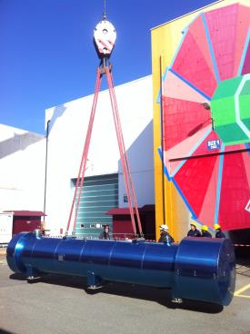

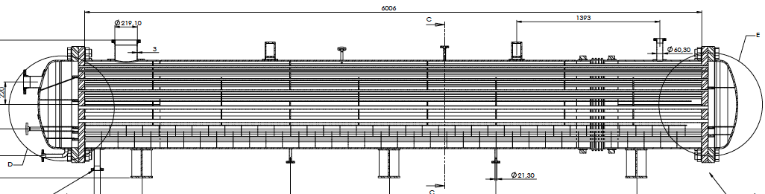
Fornitura condensatore
Condensatore a fascio tubiero per C₃F₈: -80°C – PN25 – 200 kW
  7 m lunghezza – Φ 850 mm
  5.500 kg di AISI 304L
Un fornitore principale + Certificazione APAVE (Fr)
  140 kEuro
  Contratto Settembre 2011 -> consegna Marzo 2013

Slide 22
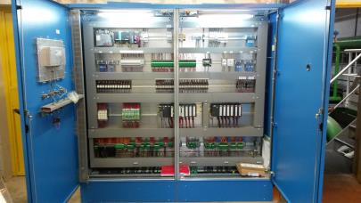
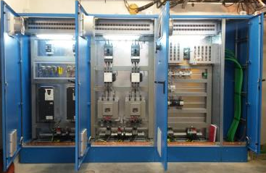
Fornitura armadi elettrici
Armadi potenza:
  Corrente nominale: 630 A
  Pompe distribuzione con soft starters: 2*132 kW
  Ventilatori torri con 2 VFD 2*30 kW
  Circuits for auxiliaries
  Costo 30 kEUR
Armadi controllo:
  Siemens S7-300 PLC - 160 I/O’s
  Siemens Sitop UPS power supply
  Siemens HMI touch panel
  Isolazione galvanica + protezione fusibili per I/O’s circuiti controllo
  Costo 30 kEUR

Slide 23
Possibili futuri contratti

Slide 24
Stazione produzione acqua demineralizzata
Progettazione, fornitura, installazione e avvio di una stazione di produzione acqua demineralizzata:
  Pre-trattamento
  Due linee di osmosi inversa
  Port-trattamento
  Distribuzione
Competenze/referenze: impianti osmosi inversa, sistemi di processo-controllo, alim. elettrica, sistemi idraulici
Stima: intorno 500 kCHF
Lavori installazione: fine 2019 - inizio 2020
Ditte interessate: contattare urgentemente S.zio Acquisti con riferimento al MS4445/EN (MS già inviato).

Slide 25
Stazione trattamento acque scarico torri
Progettazione, fornitura, installazione e avvio di impianto trattamento acque scarico torri di raffreddamento:
  Filtrazione & carboni attivi
  Addolcitori
  Osmosi inversa
Competenze/referenze: impianti osmosi inversa, sistemi di processo-controllo, alimentazione elettrica, sistemi idraulici
Impianto 1: importo ~ 500 kCHF
Lavori installazione: fine 2020 - inizio 2021
Impianto 2: importo 4 MCHF
Lavori installazione: 2024-2025

Slide 26
Raffreddamento HL-LHC
SF
3 x 8 MW
SU
5.2 MW
6.2 MW
2.9 MW
Chilled Water
350 kW
Mixed water
2500 kW
SR
SD
SHM
Cryo
200 kW
Cryo
5000 kW
Power Converters
200 kW
Ventilation
Fresh air
285 kW
Ventilation
3 AHU
884 kW
Surface
Underground
UW/R
UW/1
Power
Converters
+WCC+EE
1260 kW
RF ampli
3140 kW
Cryo
70 kW
Ventilation
8 AHU
832 kW
UR
UA
US
UR

Slide 27
Ventilazione edifici e opere sotterranee
SR
60.000 m3/h
SU
50.000 m3/h
F
Ventilation
F
SU
Ventilation
20.000 m3/h
F
F
SD
16.000 m3/h
PM - Lift cage
Lift cage
overpressure
F
PM - pit
F
SU
UR
2 x 18.000 m3/h
UA_3
F
Smoke extraction
25.000 m3/h
F
F
UL_3
Fresh air
F
F
UL_7
5.400 m3/h
UA_7
H2 extraction
US
Safe
Room
1.000 m3/h
UW

Slide 28
Possibili contratti CV per HL-LHC
Descrizione lavori (Pt1+Pt5) | Gara | Contratto | Inizio lavori | Fine lavori | Valore [M€]
Stazione primaria + circuiti secondari + sistemi di pompaggio acque di scarico | Q3-2020 | Dic-20 | Q2-2021 | Q2-2024 | 4-7
Ventilazione 3 edifici di superficie + estrazione fumi | Q3-2020 | Dic-20 | Q2-2021 | Q2-2024 | 2-5
Produzione, distribuzione acqua refrigerata | Q3-2021 | Dic-21 | Q2-2022 | Q2-2024 | 2-5
Ventilazione di SU+SD+tunnel | Q3-2021 | Dic-21 | Q2-2022 | Q2-2024 | 4-7
Importante impiego di risorse cantiere: 8 squadre, no subappalto lavori meccanici.
Contratti attributi a ditte diverse

Slide 29
Contratti Quadro di Installazione
Progettazione, fornitura, installazione, test e avvio di impianti di ventilazione/raffreddamento di diverse dimensioni
  Spesso usato per ammodernamento impianti esistenti: la redazione del dossier tecnico non deve essere trascurata.
  Fino a 4 cantieri in parallelo: squadre/gestione separati tra loro
  In contemporanea a progetto HL LHC: un solo contratto per ditta possibile.
 | Gara | Contratto | Fine lavori | Valore [M€]
Contratto quadro per sistemi di raffreddamento | 2020 | 2021 | 2026 | 7-10
Contratto quadro per sistemi di ventilazione | 2020 | 2021 | 2026 | 5-8

Slide 30
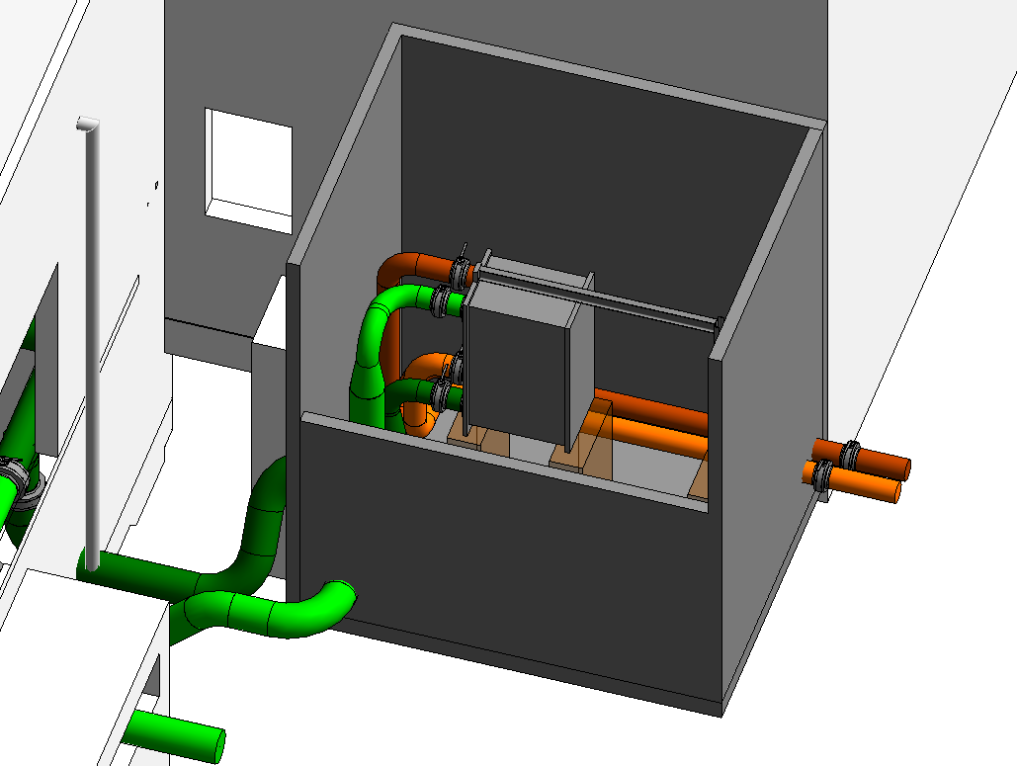
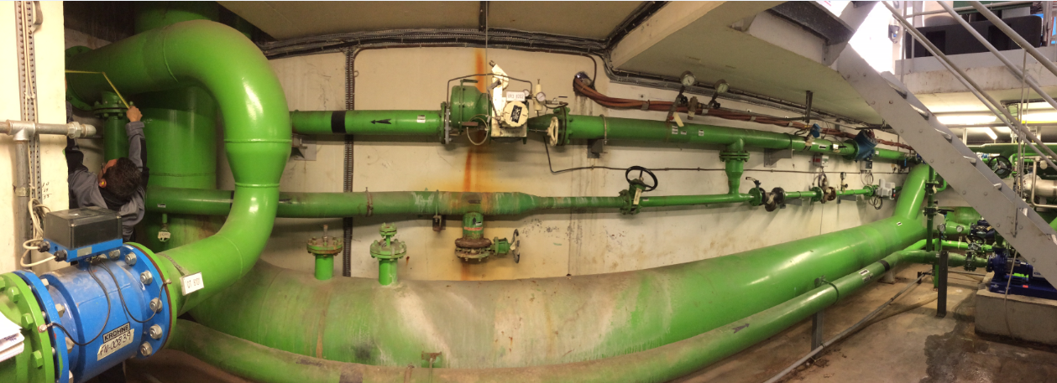
Recupero calore da torri raffreddamento
Progettazione - costruttivo
Fornitura e posa di tubazioni, scambiatore, strumentazione e connessioni idrauliche a impianto esistente.
Tubazioni interrate (PEHD) o in stazione (inox).
Punto 8: Stima: 0.6 – 0.8 MCHF
Lavori: 2020
Punto 1: Stima: 1 – 1.2 MCHF
Lavori: 2023

Slide 31
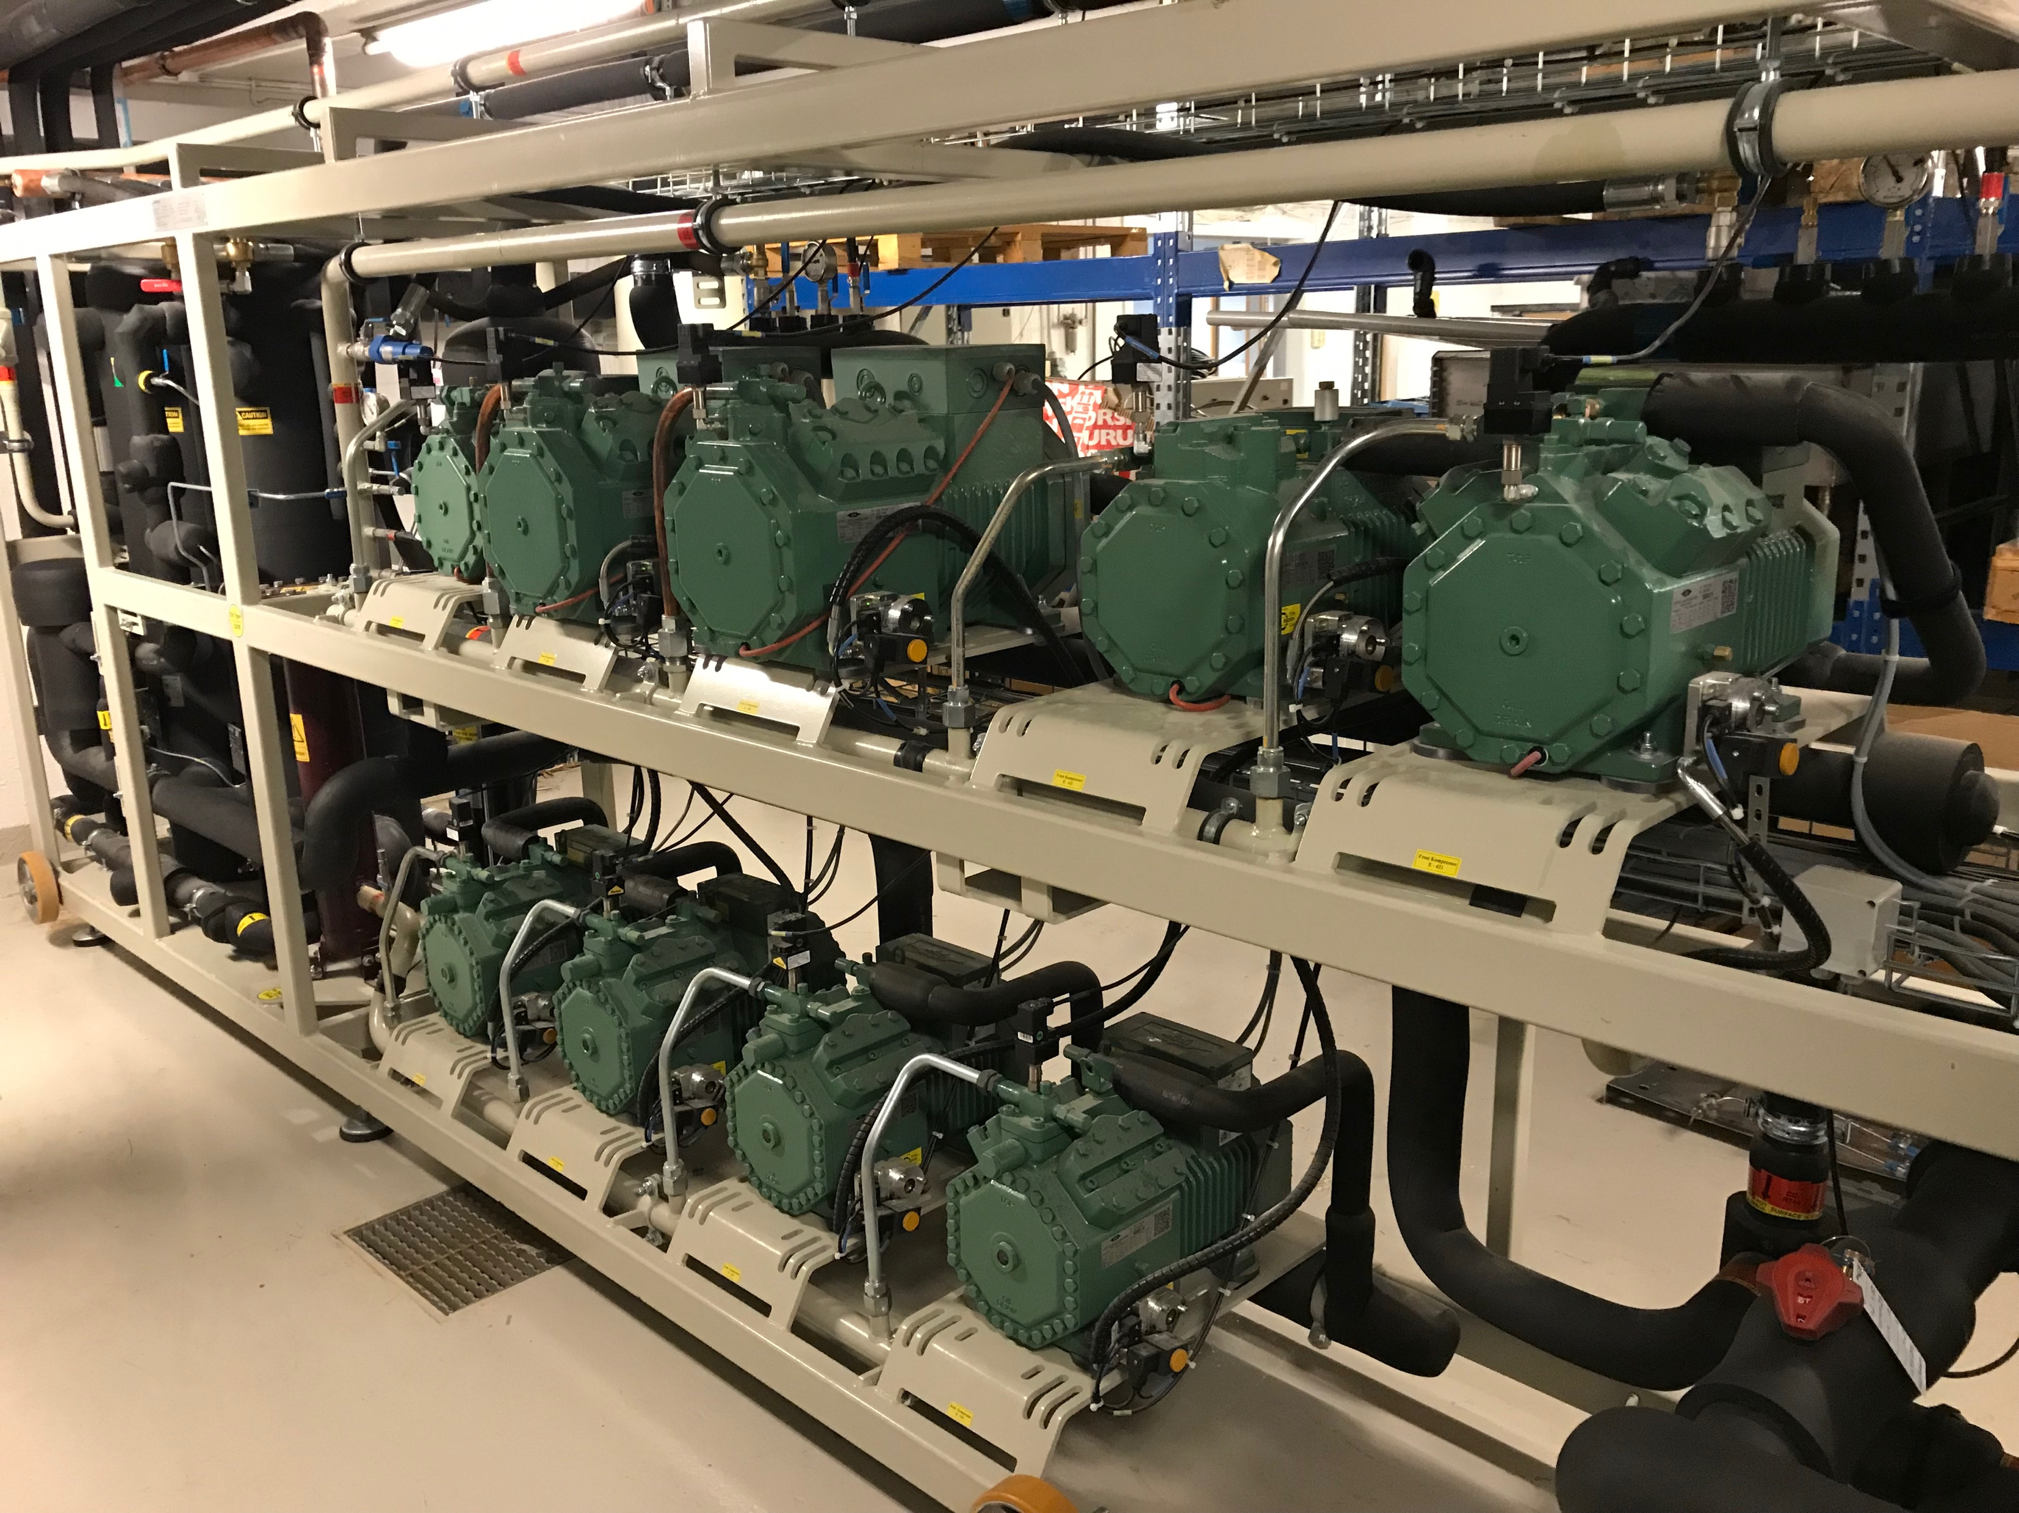
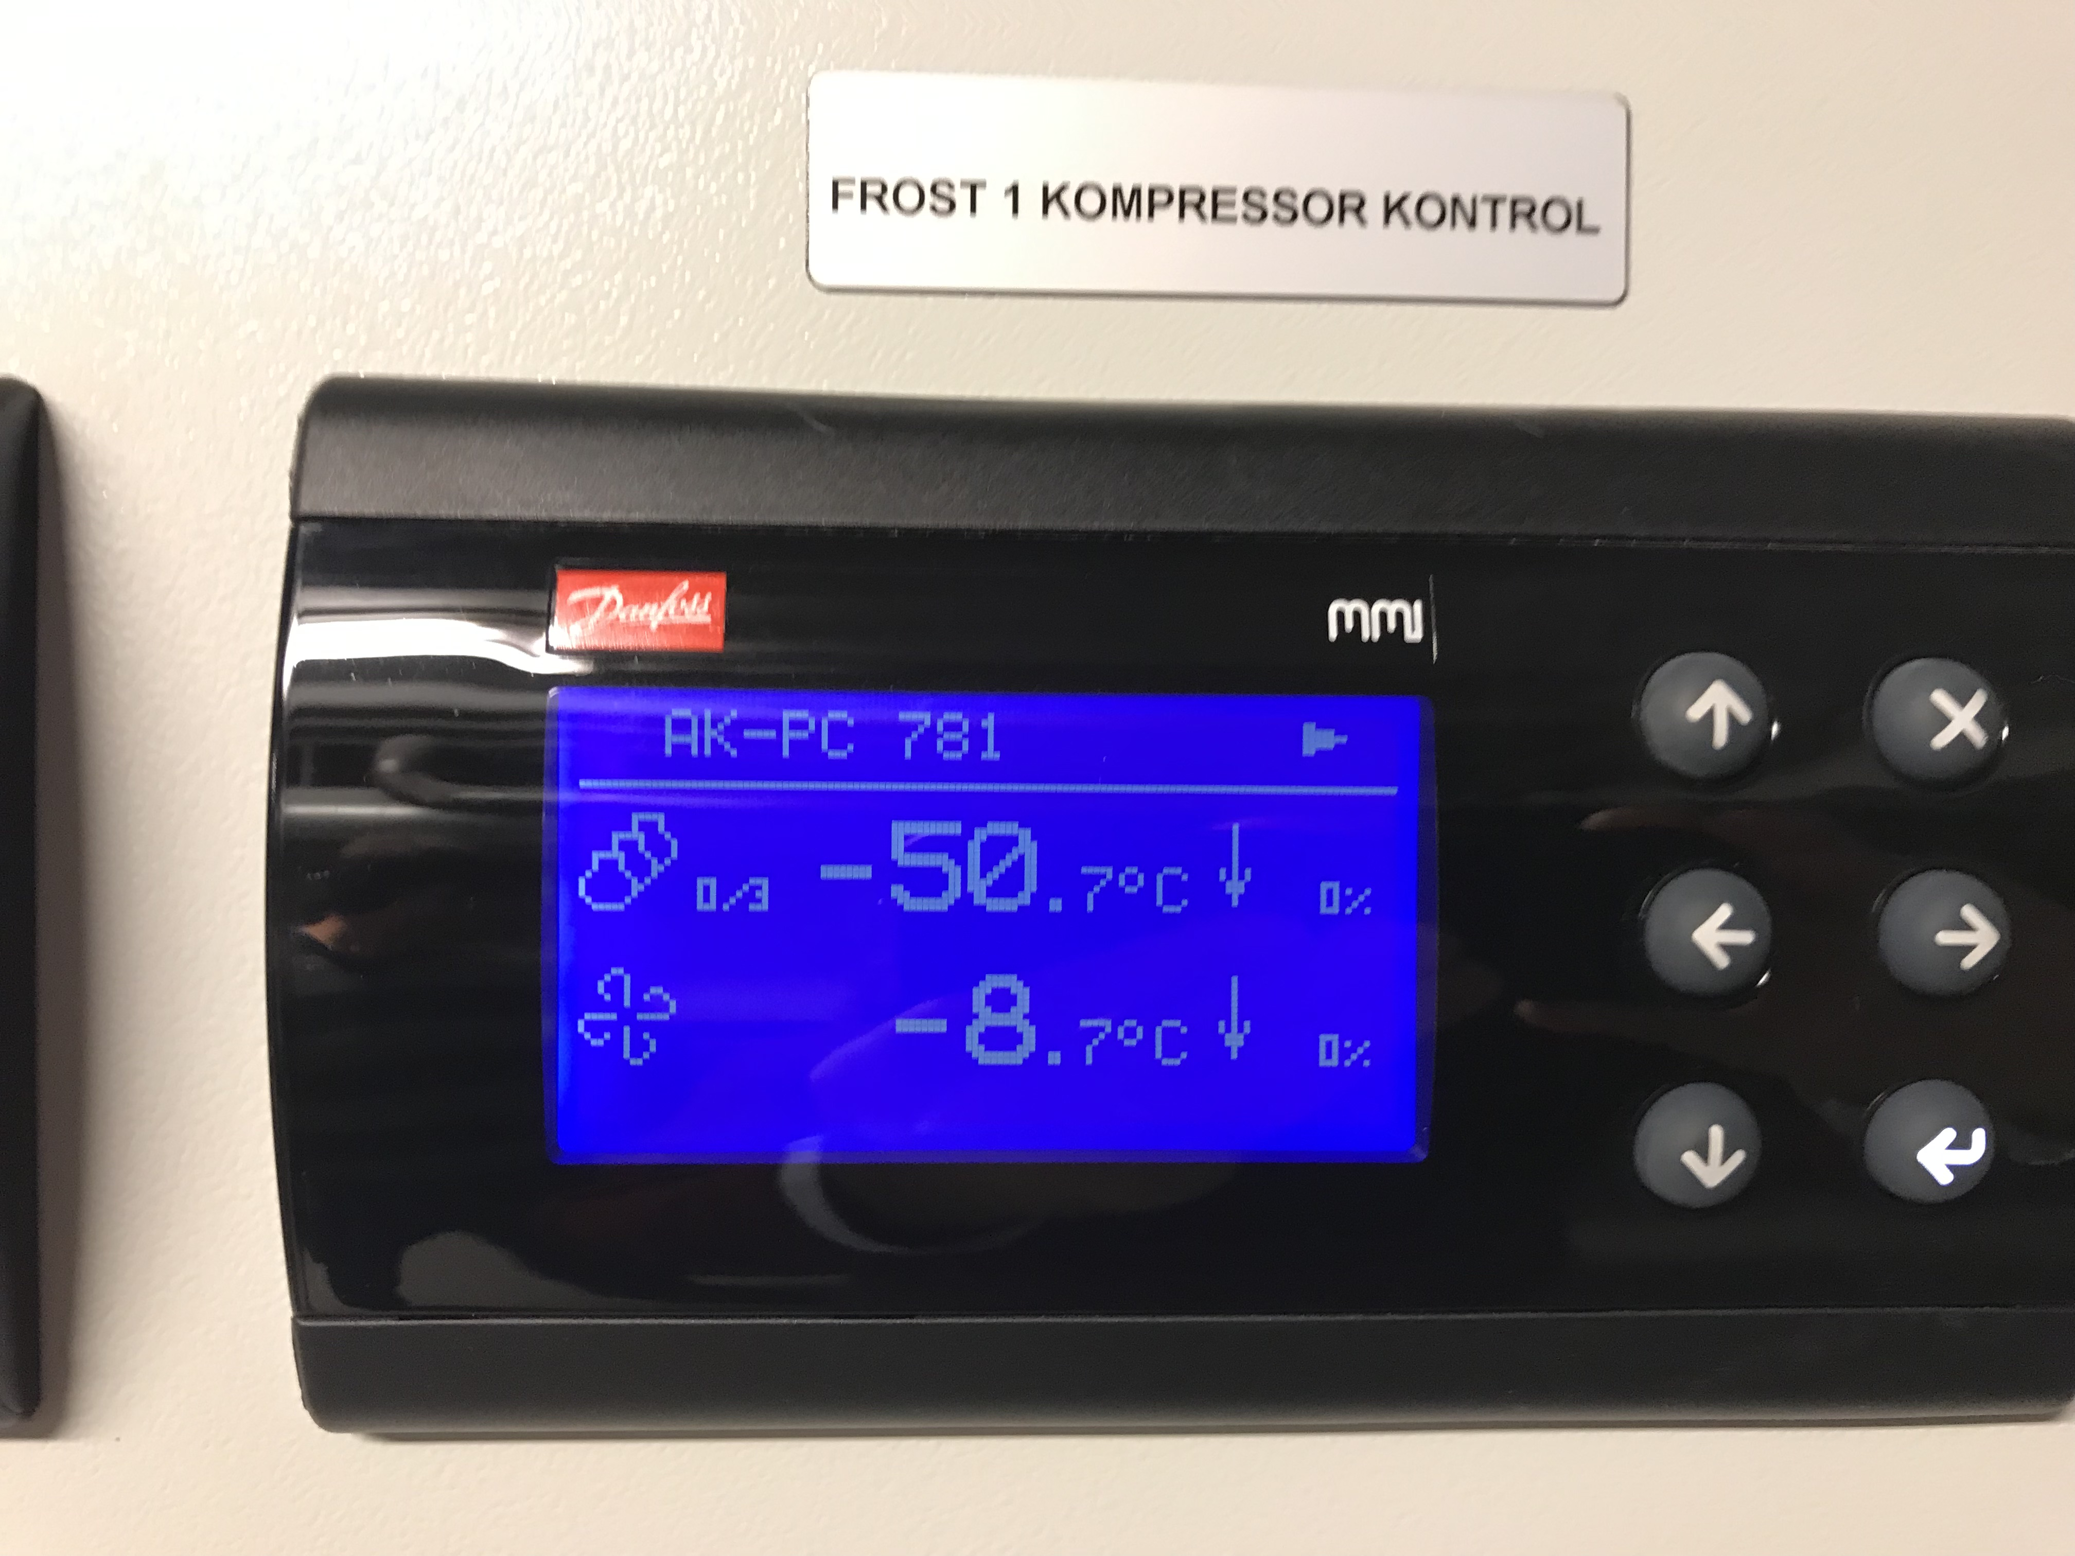
Progetto «Primary CO2»
3 gruppi frigo 300 kW @ -53℃
CO2 (R744) come fluido frigorigeno
Doppia compressione - ciclo transcritico
Solo aziende con una documentata esperienza in refrigerazione a basse temperature
4 moduli da 75 kW ciascuno + backup
Stima: intorno 1.2 – 2.3 MCHF
Appalto: 2021

Slide 32
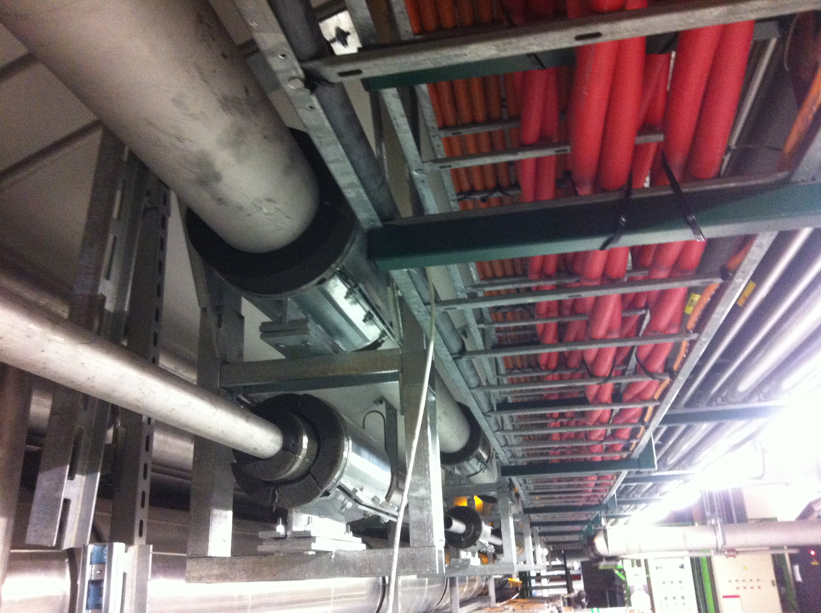
Tubazione per CO₂, pozzi Pt1 e Pt5
Tubi per CO₂ liquida e gas (2 Pt1 + 2 Pt5)
DN100-DN150-DN200
PN80
Test di pressione pneumatico
Tmin = -60℃ (isolazione foamglass)
Tmax = +100℃
100 m di colonna verticale nel pozzo
100 m orizzontali in caverna
Competenze/referenze: progettazione e installazione tubazioni ad alta pressione
Stima: intorno 350- 1’000 kCHF
Lavori installazione: primavera 2020

Slide 33
Sistemi di controllo
Re engineering sistemi di controllo su impianti esistenti.
Software sviluppato da CERN
Progettazione (schemi elettrici), fornitura, installazione e avvio di armadi di controllo in diversi siti:
  Fornitura PLC inclusa in diversi progetti
Competenze/referenze: provata esperienza in contratti simili.
Lavoro in zona controllata, caverne.
Totale: 16 contratti diversi
Stima: intorno 1 MCHF (totale)
Lavori installazione: 2021 - 2026

Slide 34
Rimango a Vs. disposizione per incontri individuali per ulteriori informazioni, dettagli, ecc.
Mauro Nonis Michele Battistin
  mauro.nonis@cern.ch michele.battistin@cern.ch
  tel: +41.22.767.2701; tel: +41.22.767.8087;
  mob: +41.75.411.4061. mob: +41.75.411.4251.

